Slide 1
Ⅰ（４）危機管理対策（地震・津波対策（津波対策・南海トラフ等巨大地震対策）（その１））
＜Why＞ | ＜Vision＞ | ＜What＞ | ＜Outcome＞
・従来の「大阪府地震防災アクションプラン」は、東日本大震災の発生により津波対策が不十分であることが判明 -上町断層帯地震では想定しなかった甚大な被害をもたらす南海トラフ巨大地震への対策の必要性 -南海トラフ巨大地震による被害想定の結果、地盤の液状化により防潮堤が沈下し、11,000 haが浸水 -密集市街地対策の必要性（別掲） -住宅・建築物の耐震化の必要性（別掲） | ・『減災』を基本理念に、たとえ被災したとしても人命が失われないことを最重視し、また経済的被害ができるだけ小さくなるようにする ・「Ⅰ命を守る」、「Ⅱ命をつなぐ」、「Ⅲ必要不可欠な行政機能の維持」、「Ⅳ経済活動の機能維持」、「Ⅴ迅速な復旧・復興」の５つの基本方針として対策 ・被害を最小に食い止めるための施策を着実に実施する -高潮対策として整備してきた防潮堤等が津波来襲時にも機能 -密集市街地対策（別掲） -住宅・建築物の耐震化（別掲） | ・災害対策の基本的考え方の整理 ■大阪府地域防災計画の改訂 ‐南海トラフ巨大地震による被害への対応（2014.3改訂） ‐熊本地震の教訓等を踏まえ、応援・受援体制の強化等（2017.3改訂） ‐国の防災基本計画の修正を踏まえた修正（2017.11改訂） -大阪府北部地震、平成30年台風第21号等の教訓を踏まえた災害対応力の強化等（2019.1改訂） -平成30年7月豪雨の教訓、災害モード宣言等を踏まえた修正（2019.11改訂） -東日本台風、房総半島台風の検証、新型コロナウイルス感染症対策等を踏まえた修正（2021.1改訂） -災害対策基本法の改正、新型コロナウイルス感染症対策等を踏まえた修正（2022.1改訂） ■地震防災アクションプランの改訂等 ‐南海トラフ巨大地震の被害想定を踏まえて改訂した「大阪府地域防災計画」の方向性を踏まえ、「新・地震防災アクションプラン」を策定（2015.3） -大阪府北部地震、平成30年台風第21号等を踏まえて一部改訂（2019.1改訂） ①救援物資の備蓄 市町村と大阪府域救援物資対策協議会にて取りまとめた「大規模災害時における救援物資に関する今後の備蓄方針について」に基づき備蓄。 | ・大規模災害に対する対策・対応の新たな考え方の府民との共有 -大阪880万人訓練の実施 -防災･減災ポータルサイト設置 -防災イベント 参画：延べ30回 参加者数：延べ約10万人 -防災講演・研修会等 開催：延べ154回 参加者数：延べ約8,400人 （2018～2022年） ・ハード対策とソフト対策を組み合わせることで「死者数を限りなくゼロに近づけ、経済的被害を最小限に」 （参考：人的被害(死者)） 早期避難率が低い場合 約134,000人⇒約7,400人 避難が迅速な場合 約8,800人⇒約0人 （被害軽減目標2015⇒2024年度） ・食糧約110万食等を備蓄 ・感染症対策物資の備蓄 パーティション：2,557張 簡易ベッド：2,557台

Slide 2
Ⅰ（４）危機管理対策（地震・津波対策（津波対策・南海トラフ等巨大地震対策）（その２））
＜Why＞ | ＜Vision＞ | ＜What＞ | ＜Outcome＞
 |  | ②帰宅困難者対策 ・一斉に帰宅しようとすることの危険性や、一斉帰宅を抑制するために事業者に求める備えなどについて周知、啓発 ・大阪市の主要ターミナル駅周辺６か所の駅周辺地区帰宅困難者対策協議会にオブザーバーとして参加 ・府内市町村と連携し、公共交通機関が再開するまでの間に帰宅困難者を受入れる一時滞在施設を確保（施設の確保は市町村が担い、府はその支援を行う） ・関西広域連合と連携し、災害時帰宅支援ステーションの整備や帰宅困難者対策訓練に参加 ■大阪府石油コンビナート等防災計画の改訂 ‐南海トラフ巨大地震を想定し、最新の知見を踏まえた被害想定、対策の充実強化等（2014.3改訂） ‐南海トラフ巨大地震を想定した見直しを引き続き行い、最新の知見に基づく被害想定、事業所のための津波避難の基本的な考え方等（2016.3改訂） ‐防災対策設置時の基準の見直し等（2017.4改訂） -災害対策基本法の改正、特定事業所における対策の進展を踏まえた修正、災害応急時の防災体制の整理等（2021.11改訂） | ・啓発活動（2022.11） -啓発チラシ約32,000枚 -啓発ポスター約170枚 -啓発動画（YouTube）約25,000回 再生 -その他、SNS、デジタルサイネー ジ、防災講演等を実施 ・全ての駅周辺地区帰宅困難者対策協議会で帰宅困難者対策マニュアル等を策定（2019.3） ・府内市町村で計158の一時滞在施設を確保（2022.9） ・関西広域連合域内において12,256店舗を災害時帰宅支援ステーションとして登録（2022.9） ・特定事業所における対策の進展により、災害発生のリスクが低減 浮き屋根式タンクからの油の溢流 最大約1.2万kL⇒溢流のおそれは低い 津波による危険物タンクの移動による石油類の流出 最大約3.2万kL⇒最大約0.56万kL （2014年度⇒2021年度）

Slide 3
Ⅰ（４）危機管理対策（地震・津波対策（津波対策・南海トラフ等巨大地震対策）（その３））
＜Why＞ | ＜Vision＞ | ＜What＞ | ＜Outcome＞
 |  | ・予算の重点化等 ①防潮堤液状化対策 2014年から１０年間で２１００億円を投入し８９ｋｍの対策を計画。 2022年3月末までに約１２７０億円を投入し、要対策延長約５０㎞のうち約４４ｋｍの対策を実施。 進捗率は８８％。 ②三大水門の更新 老朽化が進む三大水門（安治川水門、尻無川水門、木津川水門）を津波にも耐えうる新たな水門に更新 ③密集市街地対策（別掲） ④住宅・建築物の耐震化（別掲） ⑤国予算の確保（国土強靭化） -「大阪府強靭化地域計画」を策定（2016.3）。 -「強靭化地域計画」に基づく取組み等について 、関係 府省庁の予算交付の重点化（2019.8～）。 -市町村の計画策定への支援 （防災関連データの 提供、説明会の開催（7回）等）を実施 | ・2014年から10年間で取り組む、防潮堤液状化対策の完了により、地震・津波による浸水面積を半減 対策前 約11,000ha ⇒対策後 約5,300ha ・43市町村全てで「強靭化地域計画」の策定完了（2022.3）

Slide 4
Ⅰ（４）危機管理対策（地震・津波対策（密集市街地対策、住宅・建築物の耐震化）（その１））
＜Why＞ | ＜Vision＞ | ＜What＞ | ＜Outcome＞
【密集市街地対策】 ・府内には、地震等の災害時に著しく危険な密集市街地が７市11地区2,248ha存在（全国ワースト規模） ・部分的な整備の積み重ねであり、効果発生までに時間を要する ・府と地元市の連携、地域への働きかけが不十分 | ・これまでの公共施設等整備の取組みに加えスピードアップを図るため新たな手法を検討 ・緊急な取組みを必要とする地区を設定し、重点投資 ・避難訓練やワークショップの実施等、地元市と連携して地域への働きかけを強化する | ・「大阪密集市街地整備方針」の策定（2014.3）（2018.3改定） （2021.3改定） ・老朽住宅除却補助制度の拡充 ①対象エリアの拡大 ②建物所有者等の負担軽減に繋がる補助率の改善（期間限定） ・公共施設を重点的に整備する「取組重点地区」を府市で協議し設定 ・土木事務所に密集市街地担当を配置 ・庁内関係部局が連携し、横断的な取り組みを行う「密集市街地対策推進チーム」を設置 ・ＧＩＳを用いて延焼危険性を効果的に低減可能な箇所を特定し除却等を推進する手法を導入 | ・老朽住宅除却補助における建物所有者の負担割合を従来の１/２に軽減 ・府市の連携の要となる「整備アクションプログラム」を策定し、取組重点地区を位置付け ・密集市街地の解消 268ha（残り1,980ha） ・・・2018.6公表 1,266ha（残り982ha） ・・・2022.3公表 ・まちの不燃化 Ａ：2014～17年度 Ｂ：2018～21年度 ‐老朽建築部等除却 除却戸数 Ａ： 3,085戸 Ｂ： 4,193戸 ‐地区公共施設整備 道路整備 Ａ： 6,350㎡ Ｂ：6,265㎡ 公園整備 Ａ： 880㎡ Ｂ： 0㎡ ‐防火規制 準防火地域指定 ６市９地区(2022年度) 防災街区整備地区計画等の導入５市９地区 (2022年度) ・延焼遮断帯の整備 以下の路線について整備 ‐三国塚口線 （2015年度～） ‐寝屋川大東線 （2016年度～）

Slide 5
Ⅰ（４）危機管理対策（地震・津波対策（密集市街地対策、住宅・建築物の耐震化）（その２））
＜Why＞ | ＜Vision＞ | ＜What＞ | ＜Outcome＞
【住宅・建築物の耐震化】 ・府民の耐震化に対する関心や危険に対する認識が薄い ・府有建築物のリスクを判断する客観的情報が開示されていなかった | ・耐震化を一層促進するため、民間との連携を強化する ・府民とのリスク共有 | ・大阪府住宅・建築物耐震 10ヵ年 戦略プラン 中間検証（2011年3月) 住宅建築物耐震10ヵ年 戦略・大阪 策定(2016年1月) 10ヵ年 戦略 改定（2019年3月） 大阪府北部を震源とする地震の被害等を踏ま え、取組みを強化（ブロック塀等の安全対策等） 10ヵ年 戦略 改定（2021年3月） 中間検証に基づく見直し ・行政が登録した事業者を、地域が選定し、府民の自主的な耐震化を促進する「まちまるごと耐震化支援事業」を実施 ・府有建築物の耐震性能を府民にわかりやすく情報提供 ・「新・府有建築物耐震化実施方針（2016年8月策定、2021年3月中間見直し）」に基づき、耐震化を推進 | ・まちまるごと耐震化支援事業実績 ‐2013年度10市17地区 14年度15市村30地 区 15年度 7市36地区 16年度 5市41地区 17年度 6市町45地区 18年度 3市33地区 19年度 6市51地区 20年度 4市49地区 21年度 5市町82地区 ・耐震化率の推移 （2010年→2015年→2020年） ‐住宅 （79.0%→83.5%→88.6%） ‐多数の者が利用する 建築物 （86.0%→90.3%→93.9%） ・耐震性が不足する棟数の推移 大規模建築物 （2016年度139棟→2021年度90棟） 広域緊急交通路沿道建築物 （2018年度228棟→2021年度197棟） ・府立学校のブロック塀について、2018年度の調査時に不適合のあった全ブロック塀の撤去完了（131校 2021年度） ・グーグルマップを活用し、府有建築物の耐震性能を地図上に表示し、府HPに掲載 （2009年度～） ・耐震化率の推移 (2008年度→2017年度→2021年度) -府有建築物 （63.9%→90.1%→96.1%） -うち災害時に重要な機能を果たす建築物 （68.8%→2018年度に100％達成）

Slide 6
Ⅰ（４）危機管理対策（地震・津波対策）
＜ハード対策＞
〇防潮堤の液状化対策
・南海トラフ地震に備え、津波による浸水を防ぐため、府市が連携して、2014年から10年間で、防潮堤の液状化対策の完了を
めざし取組みを実施。
（進捗）2018年度までの５年間で、第一線防潮堤（津波を直接防御）の対策完了
要対策延長約50㎞のうち約44 ㎞の対策を実施（進捗率88％、2021年度末時点）
〇三大水門の更新
・台風による高潮や南海トラフ等巨大地震により想定される津波に備えるため、老朽化が進む三大水門の更新を進める。
（進捗） ‣木津川水門 2022年度～ 新水門築造工事 （2031年までに完成）
‣安治川水門 2021年度～ 詳細設計（2034年までに完成）
‣尻無川水門 上記水門に引き続き、尻無川水門の更新に着手予定（2041年までに完成）
〇密集市街地対策
・地震発生時の人的被害や建物被害を軽減するため、「大阪府密集市街地整備方針」（2014年3月策定）に基づき、
「地震時等の災害時に著しく危険な密集市街地（危険密集）」の解消に向けて、
府・市・公益財団法人大阪府都市整備推進センター等と連携し、取組みを推進。
（目標）2025年度末までに危険密集の９割以上、2030年度末までに全域の解消をめざす
（進捗）危険密集2,248haのうち1,266haを解消（残り982ha）（2021年度末時点）
〇建築物の耐震化
・住宅・建築物の耐震化促進の取組みを「住宅建築物耐震10ヵ年戦略・大阪」（計画期間:2016～2025）に基づき、実施。
（目標）①住宅:2025年までに95%
②大規模建築物(学校・病院・ホテル等)： 2025年をめどに耐震性の不足するものをおおむね解消
③広域緊急交通路沿道建築物：2025年をめどに耐震性の不足するものをおおむね解消
（進捗）①住宅の耐震化率:79.0%(2010年)→83.5%(2015年)→88.6%(2020年)
②大規模建築物の耐震性が不足する棟数: 139棟(2016年度)→ 90棟(2021年度)
③広域緊急交通路沿道建築物の耐震性が不足する棟数: 228棟(2018年度)→ 197棟(2021年度)
〇ブロック塀等の安全対策
・大阪府北部を震源とする地震(2018年6月)ではブロック塀等の転倒や倒壊による死傷者が出たことから安全対策を推進
（進捗） ・府立学校のブロック塀について、 2018年度の調査時に不適合のあった全ブロック塀（131校）の撤去完了
・市町村と連携し、所有者に対して個別訪問等により、安全対策の普及啓発

Slide 7
Ⅰ（４）危機管理対策（地震・津波対策）
＜ソフト対策＞
〇災害モード宣言
・府民や事業者等に大阪府に広域的な大規模災害が発生もしくは迫っていることを知らせ、学校や仕事
などの日常生活の状態（モード）から、災害時の状態（モード）への意識の切り替えを呼びかけるため、
導入（2019.8～）
（発信の目安）
非常に強い台風（府域の陸上で最大風速30m以上見込まれる場合）の接近や、震度６弱以上の地震が発生した場合等
（発信の内容）
自分の身の安全確保、 近所での助け合い（地震の場合）、出勤・通学の抑制促進
〇救援物資の備蓄
・府と府内市町村は、大阪府域救援物資対策協議会において、南海トラフ巨大地震をはじめとした
大規模災害時に必要な備蓄物資の品目や量を定めた今後の備蓄方針を公表（2015.12）
（方針）府域内で対応する期間: 南海トラフ巨大地震 3日間、直下型地震 1日間と設定
必要数量は府１：市町村１を基本に役割分担
〇帰宅困難者対策
・大規模地震等により公共交通機関等が停止した場合、帰宅困難者が一斉に徒歩移動を開始すれば
混雑による集団転倒や建物からの落下物等の二次災害により死傷する危険性があるとともに、救助・
救急活動や緊急輸送活動など応急対策活動の妨げとなるおそれがある。
・府では、市町村や関西広域連合等と連携し、「一斉帰宅の抑制」の周知や、事業所に対して、従業
員や観光客等を待機させることや、その際に必要となる備蓄等を促す。また、関西広域連合と協定締
結したコンビニエンスストア等の事業者の協力を得て、水道水、トイレなどの提供による徒歩帰宅支援を
行う。

Slide 8
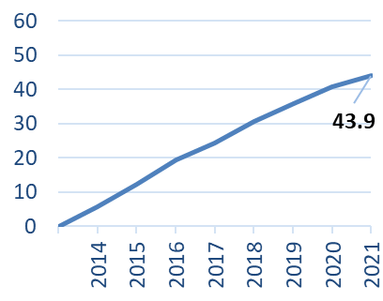
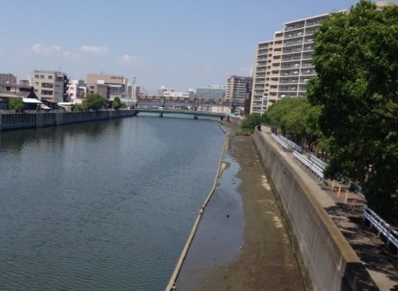
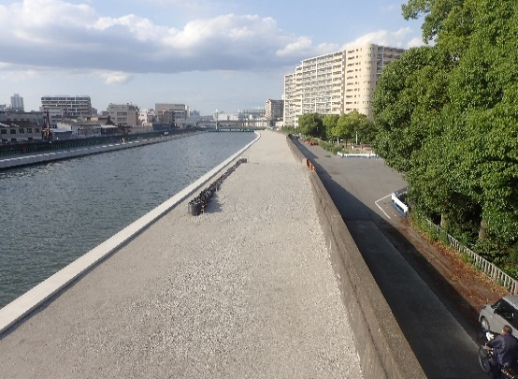
Ⅰ（４）危機管理対策（地震・津波対策）【ハード対策】
〇 南海トラフ巨大地震などの大規模地震の被害軽減を図るため、ハード対策とソフト対策の両面から、
地震・津波対策を推進。ハード対策として、防潮堤の液状化対策や三大水門の更新、地震時等に著しく危険
な密集市街地解消や建築物の耐震化に向けた取組みを実施。
■防潮堤の液状化対策
府市が連携して、2014年から10年間での完了をめざし、防潮堤の液状化対策工などの耐震・液状化対策を実施。
（進捗状況）※府市全体進捗率 88.５％
①満潮時に地震直後から浸水が始まる
危険性のある防潮堤：
➡約8km(府8.1km)完了(2016年度）※右表
②津波により浸水が始まる危険性のある水門外の防潮堤
および水門内で満潮時に地震直後から浸水が始まる
危険性のある防潮堤：
➡約23km(府16.5km、市5.6km)完了(2018年度）
③水門の内側等にある防潮堤：
➡約20km(府9.4km、市10.0km) のうち約14km(府8.8km、市4.9km)完了（2021年度末）
対策箇所 | 対策延長 | 目標
① 満潮時に地震直後から浸水が始まる危険性のある防潮堤 | 約 ８㎞ (府8.1km) | 2016年度完成
② 津波により浸水が始まる危険性のある水門外の防潮堤および 水門内で満潮時に地震直後から浸水が始まる危険性のある防潮堤 | 約２２㎞ (府16.5、市5.6) | 2018年度完成
③ 水門の内側等にある防潮堤 | 約２０㎞ (府9.4、市10.0) | 2023年度完成
計 | 約５０km (府34.0km、 市15.6km)
（km）
防潮堤の対策の推移(府市)
一級河川 六軒家川 防潮堤補強【対策前】
一級河川 六軒家川 防潮堤補強【対策後】
防潮堤整備目標 約５０km
地盤改良
（年度）

Slide 9
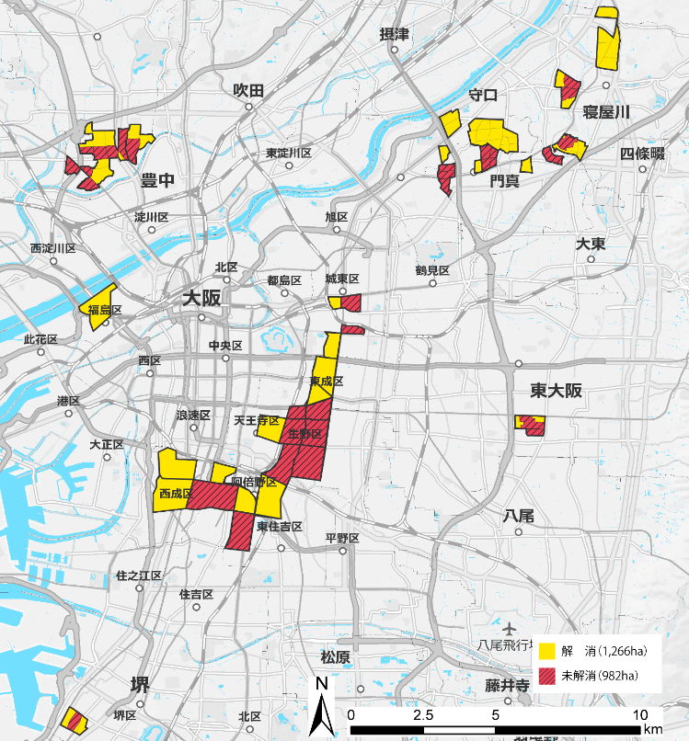
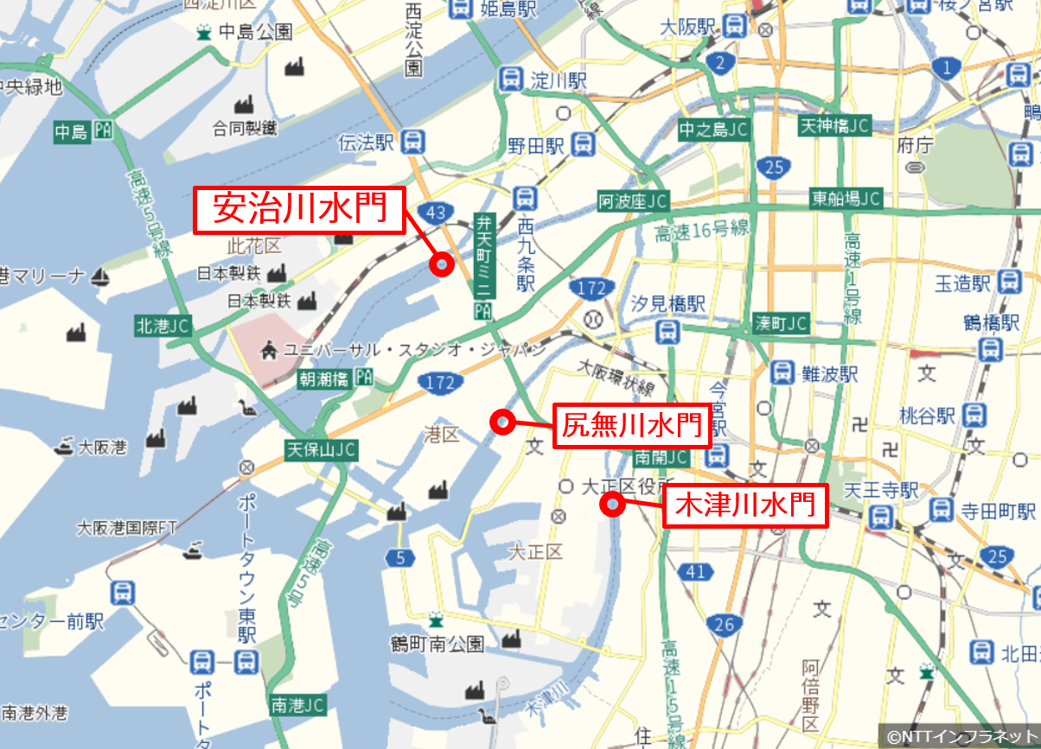
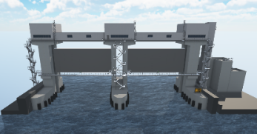
Ⅰ（４）危機管理対策（地震・津波対策）【ハード対策】
■三大水門の更新
・西大阪地域を流れる安治川、尻無川、木津川の河口部に、
高潮による被害から市街地を守るため、防潮水門（安治川水門、
尻無川水門、木津川水門）を建設
・台風による高潮や南海トラフ等巨大地震により想定される津波に
備えるため、老朽化が進む三大水門の更新を進める。
【主な検討経緯】
2011.11 西大阪地区の津波対策に関する技術検討委員会での検討開始
2012.11 新設の「大阪府河川構造物等審議会」へ移行
2017.11 審議会答申（水門新設案が最適、早急設計段階へ移行すべき）
2019.２ 府方針「現水門付近に津波・高潮に対応できる新たな水門を設置」
2020.8 三大水門景観検討部会を設置し、景観の検討開始
2021.1 部会答申（木津川水門の景観設計において配慮すべき事項等）
2021.12 部会答申（安治川水門の景観設計において配慮すべき事項等）
【主な取組み】
・木津川水門 2019年度～ 詳細設計
2022年度～ 新水門築造工事 （2031年までに完成）
・安治川水門 2021年度～ 詳細設計
今後、新水門築造工事に着手予定（2034年までに完成）
・尻無川水門 上記水門に引き続き、尻無川水門の更新に着手予定
（2041年までに完成）
■密集市街地対策
「大阪府密集市街地整備方針」(2021年3月改定)に基づき、取組みを推進
1.まちの防災性の向上 ：延焼遮断帯の整備、老朽建築物等除却、
防火規制の強化、避難路・公園の整備
2.地域防災力のさらなる向上：まちの危険性の一層の「見える化」、
防災訓練やワークショップなどの実施
3.魅力あるまちづくり ：公共用地等を活用したまちづくりの推進
進捗状況
守口東部
香里
庄内
豊南町
池田･大利
大日・八雲東町
萱島東
門真北部
優先地区
若江・岩田・瓜生堂
解 消
1,266ha
新湊
うちR3解消32ha
未解消
982ha
市 | 2012(H24)年度 | 2021(R3)年度末
 |  | 解消 | 未解消
大阪市 | 1,333 ha | 692 ha | 641 ha
堺市 | 54 ha | 36 ha | 18 ha
豊中市 | 246 ha | 125 ha | 121 ha
守口市 | 213 ha | 213 ha | 0 ha
門真市 | 137 ha | 29 ha | 108 ha
寝屋川市 | 216 ha | 160 ha | 56 ha
東大阪市 | 49 ha | 11 ha | 38 ha
合計 | 2,248 ha | 1,266 ha (R3年度32ha) | 982ha
整備後の木津川水門のイメージ

Slide 10
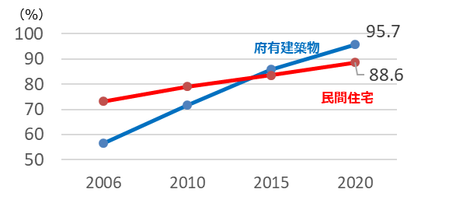
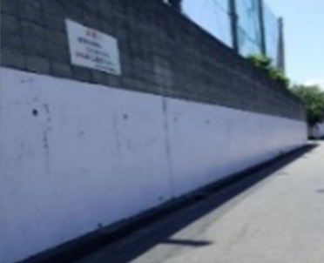
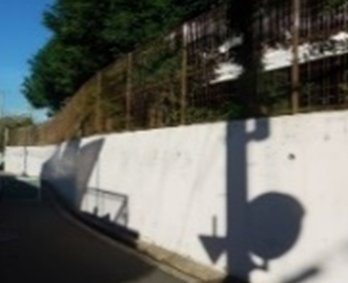
Ⅰ（４）危機管理対策（地震・津波対策）【ハード対策】
■建築物の耐震化（学校、病院、民間住宅等）
「住宅建築物耐震10ヵ年戦略・大阪」(2021年3月改定)に基づき、
取り組みを実施。
（耐震化率目標）
①住宅:2025年までに95%
②大規模建築物(学校・病院・ホテル等)：
2025年を目途に耐震性を不足するものをおおむね解消
③広域緊急交通路沿道建築物：
2025年を目途に耐震性の不足するものをおおむね解消
（主な取組み内容・進捗状況）
1.住宅の耐震化率
➡79.0％(2010年) →83.5 ％(2015年) →88.6％(2020年)
2.大規模建築物（学校・病院・ホテル等）の耐震性が不足する棟数
➡139棟(2016年度)→ 90棟(2021年度)
3.広域緊急交通路沿道建築物の耐震性が不足する棟数
➡228棟(2018年度)→ 197棟(2021年度)
4.府有建築物の耐震化
➡71.6% (2010年度)→ 85.9％(2015年度)→ 96.1％(2021年度)
5.府立学校の耐震化
➡2015年度に耐震化完了
■ブロック塀等の安全対策
○大阪北部地震（2018年6月）では、ブロック塀等の転倒や倒壊に
よる死傷者がでたため、ブロック塀等の安全対策を推進
○民間のブロック塀等の危険性や安全対策等について、所有者等
への確実な普及啓発の強化や負担軽減等の支援などを実施
○府立学校のブロック塀では、調査結果を踏まえ、不適合のあった
ブロック塀について優先順位付けを行い、順次撤去を行った
【主な取組み】
・府立学校のブロック塀について、 2018年度の調査時に定めた方針に基づき、不適合のあった全ブロック塀（131校）の撤去が完了
・市町村と連携し、所有者に対して個別訪問等による普及啓発
・ブロック塀等の除却補助（2021年度実績 580件）
・所有者への改善指導（2021年度実績 98件）
（今後の取組み）
・改善されないブロック塀の危険度の優先順位付けを行い、勧告
を視野に指導を強化
・旧市立高校（2022.4大阪市から府へ移管）について、改めて
調査を行い、2023年度以降に必要な対策
民間建築物と府有建築物の耐震化率の推移
府立学校の改修例（改修前）
府立学校の改修例（改修後）
※府有建築物の耐震化率は、各年度の4月1日時点

Slide 11
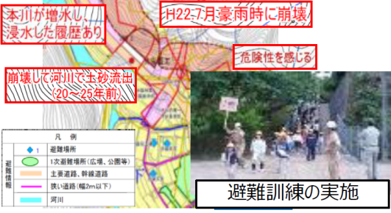
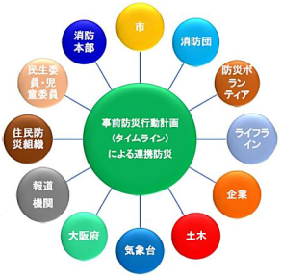
Ⅰ（４）危機管理対策（地震・津波対策）【ソフト対策】
〇 府民が迅速・安全に避難するために重要となる地域・コミュニティにおける「逃げる」対策や、帰宅困難者対策
などのソフト対策を実施。
 | 対策内容
府 民 へ の 啓 発 | ・880万人訓練 全国で初めての都道府県単位、府民全員参加を目指した訓練。携帯電話のエリアメール機能を使い、 府内一斉に緊急速報メールを配信。府民に身を守る行動や避難経路の確認などを促す。 ・自主防災組織の活動支援 校区や町内会単位などで自主的に結成し、災害による被害を予防・軽減するための活動を行う組織。 組織の中核となる人材の育成や避難用資機材の配備支援などを実施。 （進捗状況） 自主防災組織活動カバー率※ 83.5%(全国77.4%：2012年) ⇒ 90.4％(全国82.7％：2017年) ⇒ 90.6％(全国84.4％：2021年) ※自主防災組織がその活動範囲としている地域の世帯数／管内世帯数 (出典：消防庁「地方防災行政の現況」) ・ハザードマップ作成 地震発生時に起こりうる建物倒壊や火災延焼の危険性等について、住民が正確な知識・情報を持ち、 的確な避難行動につなげるため、地震や津波ハザードマップの作成・改訂の技術的支援を実施。 （進捗状況） 地震ハザードマップ作成地区数 2016年度：全43地区完了 津波ハザードマップ作成地区数 2015年度：全14地区完了 ・タイムライン作成 洪水や土砂災害等に対し、行政、関係機関、地域住民、民間団体等の各行動主体が取るべき行動を時系列で整理した防災行動計画 （進捗状況） 寝屋川流域大規模水害タイムライン 2018.8運用開始 （リーディングプロジェクト） 安威川流域（安威川）洪水タイムライン 2019.9運用開始 南河内地域広域タイムライン（石川流域・西除川流域・東除川流域）（土砂災害） 2020.3運用開始（試行版運用） 大阪湾沿岸（泉州）高潮広域タイムライン 2020.8運用開始 大津川流域広域タイムライン 2021.3運用開始（試行版運用） 神崎川流域洪水タイムライン 2021.9運用開始
ハザードマップの作成等
タイムラインの策定

Slide 12

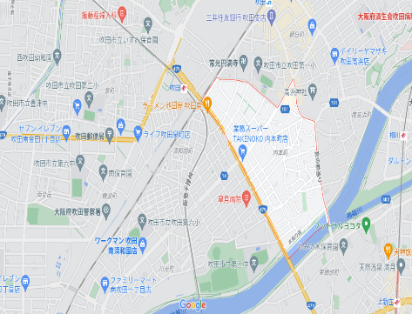


Ⅰ（４）危機管理対策（地震・津波対策）【ソフト対策】
 | 対策内容
府 民 へ の 啓 発 | ・災害モード宣言 府民や事業者等に大阪府に広域的な大規模災害が発生もしくは迫っていることを知らせ、学校や仕事などの日常生活の状態（モード）から、災害時の状態（モード）への意識の切り替えを呼びかけるため導入（2019.8～） （発信の目安）非常に強い台風（府域の陸上で最大風速30m以上見込まれる場合）の接近や、震度６弱以上の地震が発生した場合など （発信の内容）自分の身の安全確保、 近所での助け合い（地震の場合）、出勤・通学の抑制促進 ・救援物資の備蓄 府と府内市町村は、大阪府域救援物資対策協議会において、南海トラフ巨大地震をはじめとした大規模災害時に必要な備蓄物資の品目や量を定めた今後の備蓄方針を公表（2015.12） （方針）府域内で対応する期間: 南海トラフ巨大地震 3日間、直下型地震 1日間と設定 必要数量は府１：市町村１を基本に役割分担 ・帰宅困難者対策 大規模地震等により公共交通機関等が停止した場合、帰宅困難者が一斉に徒歩移動を開始すれば混雑による集団転倒や建物からの落下物等の 二次災害により死傷する危険性があるとともに、救助・救急活動や緊急輸送活動など応急対策活動の妨げとなるおそれがある。 このため、府では、市町村や関西広域連合等と連携して、帰宅困難者支援体制の整備に取り組む。 （主な取組み） ・「おおさか防災ネット」のリニューアル 府民への情報提供を行う「おおさか防災ネット」と、 府と市町村の職員が情報収集を行う「大阪府防災情報システム」を統合し、新たに運用開始（2022.3） 府民向けホームページにおいて、気象・避難情報等を地図でも閲覧できるようビジュアル化、 より分かりやすく表示し、府民が迅速に避難行動できるように情報発信を行う。 また、ICTを活用して業務のデジタル化を進め、府・市町村の災害対応業務の迅速化・効率化を図る。
【大阪府の主な備蓄物資（2022年3月末現在）】
品名 | 煮炊不要食品 | 毛布 | パーテーション（感染症対策物資） | 簡易ベッド（感染症対策物資）
数量 | 約110万食 | 約88万枚 | 2,557張 | 2,,557台
①発災直後の「一斉帰宅の抑制」の周知 | 「むやみに移動を開始しない」という基本原則を広報（啓発ポスター・動画等）
②発災直後の「ターミナルでの混乱防止」策の促進 | 事業所に対して、従業員や観光客等の待機や、その際に必要となる備蓄等を促す 公共交通機関が再開するまでの間に帰宅困難者を受入れる「一時滞在施設」を市町村が確保 できるよう、府として、広域団体を通じた呼びかけ、府立施設との調整等を実施（確保状況：府内158施設(2022.9時点））
③災害が落ち着いた段階での「帰宅支援」策の検討 | 「災害時帰宅支援ステーション」（災害時の徒歩帰宅者を支援するため、関西広域連合と協定締結したコンビニ・外食事業者等）において、水道水、トイレ、沿道情報、休憩の場を提供 （登録店舗数：12,242店舗（2022.4.4時点））
避難指示エリア
避難所検索画面

Slide 13
Ⅰ（４）危機管理対策（治水対策）
＜Why＞ | ＜Vision＞ | ＜What＞ | ＜Outcome＞
・従来の治水対策は、「大阪府河川整備長期計画」に基づき、府内すべての河川で“時間雨量80ミリ程度”を目標に治水対策を実施。 ・完成までに、莫大な費用（約１兆400億円）と50年もの年月を要する状態であり府民が対策の効果を実感できない。 ・整備中、整備完了後も、今後の気候変動に伴う更なる災害リスクへの対応が必要。 | ・人命を守ることを最優先とすることはもとより、現実的な事業費の負担で、できるだけ早期に府民が効果を実感できる治水対策の実現をめざす。 | ・知事の判断で、着工済みであった槇尾川ダムのダム本体関係工事を休止し、改めて河川整備委員会で専門的見地からの議論を行った。 ・河川整備委員会で、「今後の治水対策の進め方」を策定（2010.6）。 ・河川毎（府域154河川）に洪水シミュレーションを実施し、現状のリスクを開示するとともに、当面の整備目標を設定。 ・2019年までに「今後の治水対策の進め方」に基づく、河川整備が必要となる府管理河川全てで河川整備計画を策定（2019.5）。 | ・対策完了までの期間を 50年から30年に短縮。早期に治水効果を実感できる計画に変更。 ・事業費も１兆400億円（50年）から4,400億円（30年）と現実的な設定に改訂。 ・当面の治水目標に向け、「逃げる」「凌ぐ」「防ぐ」施策を効果的に組み合わせ、着実に推進中。

Slide 14
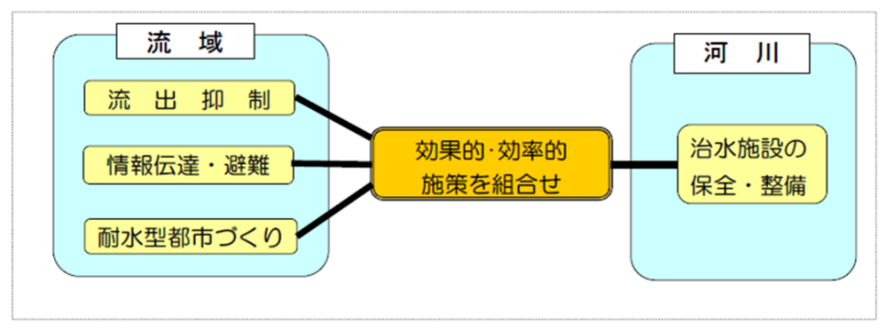
Ⅰ（４）危機管理対策（治水対策）
「今後の治水対策の進め方」策定（2010.6 府河川整備委員会）
「様々な降雨により想定される河川氾濫・浸水の危険性から、人命を守ることを最優先とする」という基本理念に基づき、洪水リスクを開示し、地域住民と共有するとともに、治水施設の保全・整備などの「防ぐ」施策、府民が適切な避難行動をとることができるよう支援する「逃げる」施策、流出抑制施設の整備や耐水型都市づくりなどの「凌ぐ」施策を総合的・効果的に組み合わせて実施
【当面の治水目標】
・河川毎に今後20～30年程度で目指すべき当面の
治水目標の設定・公表
・時間雨量50ミリ程度で床下浸水を発生させない、
かつ少なくとも65ミリ程度で床上浸水を発生させない
対策を着実に実施
「逃げる」「凌ぐ」「防ぐ」各施策を総合的・効果的に組み合わせた治水対策の推進
「逃げる」
府民の適切な避難行動に繋げるため、洪水リスクの周知や河川防災情報の提供に加えて、自らが躊躇なく避難行動を起こすことができるように、タイムラインの取組みを推進
（主な取組み）
・洪水リスク表示図の公表
府管理の全154河川で高頻度から低頻度の
多段型の洪水リスク情報や河川整備後の
洪水リスク情報を公表
・おおさかタイムライン防災プロジェクト
実施主体に応じて「広域」「市町村」「地域」
の3つのタイムラインを関係者と連携して推進
「凌ぐ」
大雨時に河川への雨水の流出を抑えるため、
ダムの事前放流やため池の治水活用による流出抑制や災害が発生しても被害が最小限となるまちづくりの取組みを推進
（主な取組み）
・ため池の治水活用
市町村等と連携し、ため池の余水吐の一部を
切り下げ、常時の水位を低くすることで、大雨時
に雨水をため池に一時的に貯留し、下流への
負担を軽減
「防ぐ」
河道改修やダム建設などの河川整備を進めるとともに、治水施設の機能を最大限発揮するため、老朽化対策や堆積土砂撤去など、計画的な維持管理を実施
（主な取組み）
・寝屋川流域総合治水対策
河道改修に加え、地下河川や貯留施設で
ある流域調節池、遊水地などの整備を推進
・中小河川の改修やダム建設
時間雨量50ミリ程度で床下浸水を発生させない、
かつ少なくとも65ミリ程度で床上浸水を発生させ
ないことを当面の目標として、河川整備を推進

Slide 15
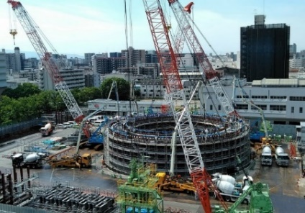
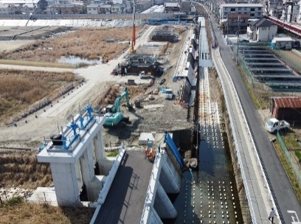
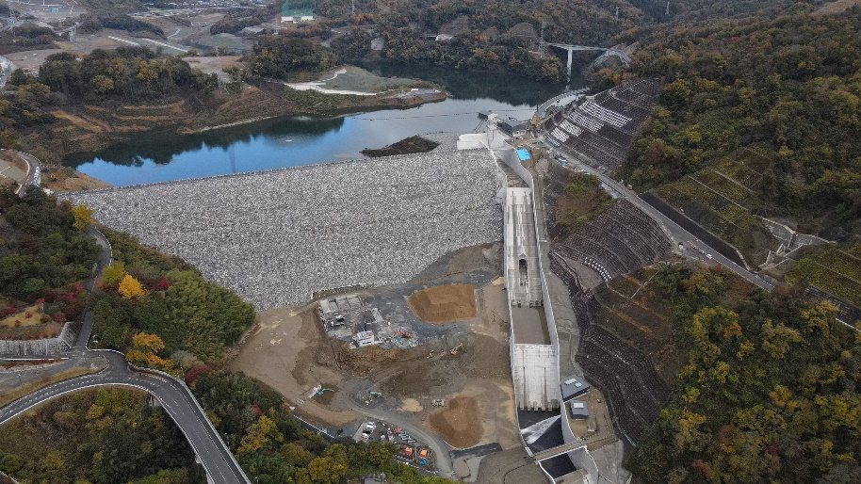
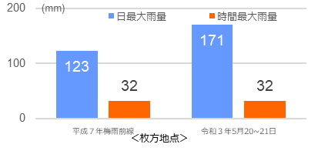
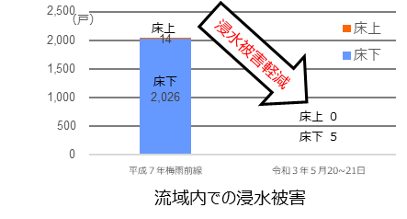
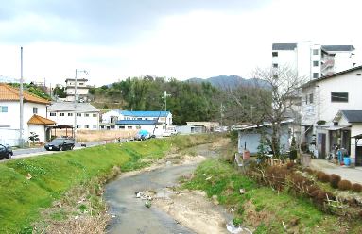
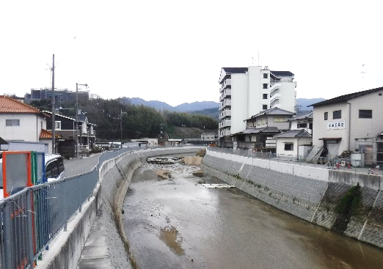
Ⅰ（４）危機管理対策（治水対策）
■寝屋川流域の総合治水対策
人口・資産が集中する寝屋川流域を水害から守るため、河川改修に
加え、放流施設である地下河川、分水路、貯留施設である流域調節
池、遊水地などを整備
【主な取組み】
〇寝屋川北部地下河川の整備
〇恩智川（法善寺）多目的遊水地や布施公園調節池の整備
■中小河川の改修やダム建設
河川整備計画に基づき、時間雨量50ミリ程度で床下浸水を発生
させない、かつ少なくとも65ミリ程度で床上浸水を発生させないこと
を当面の目標として、河川整備を推進
【主な取組み】
〇安威川ダム建設事業
○時間雨量50mmで建物の1階相当が水没するリスクの高い河川や
近年浸水被害が発生している河川等の改修を推進
越流堤
遊水地
恩智川
寝屋川北部地下河川(城北立坑)（大阪市）
恩智川(法善寺)多目的遊水地（柏原市）
【効果】
2021年5月20～21日豪雨において、寝屋川流域では、
枚方地点で時間雨量32mm、日雨量171mmを観測するも、
貯留施設（地下河川、調節池、遊水地）で約148.3万㎥を
貯留するなど、これまでの施設整備により浸水被害を大幅に軽減
安威川ダム建設事業（茨木市）
改修前
改修後
平成7年梅雨前線
令和3年5月20～21日
平成7年梅雨前線
令和3年5月20～21日
梅川の改修（河南町）
寝屋川流域内での降雨と被害（R3.5.24時点）

Slide 16
Ⅰ（４）危機管理対策（総合治安対策（その１））
＜Why＞ | ＜Vision＞ | ＜What＞ | ＜Outcome＞
・2008年末まで街頭犯罪認知件数が9年連続で全国ワースト1を記録するなど、大阪の治安情勢は極めて厳しい状況にあった。 ・子供に対する性犯罪の認知件数も多発し、近年増加傾向にある。 ・厳しい治安情勢を受け、府民の体感治安の改善が喫緊の課題となっていたが、警察、府、市町村、地域が個別で対策を進めており、総合調整機能がなかった。 | ・府警、市町村と連携し、街頭犯罪ワースト1返上に向けた総合的な治安対策を推進するための司令塔機能を整備 ・子供の性犯罪被害防止のため、府警と連携して加害者の再犯防止、立ち直り支援の仕組みを新たに構築 | ・知事部局に青少年・地域安全室を設置（2009年度） ・組織改正により、青少年・地域安全室（廃止）から危機管理室へ移管（2022年度） ・市町村（自治会・商店街等を通じての設置を含む）による防犯カメラ設置（約37,000台）（2021年度末） ・小学校区単位で防犯ボランティアの活動拠点（地域安全センター）を整備 【大阪発】 2019年11月全小学校区に地域安全センターを設置 ・地域安全センターを拠点に活動する青色防犯パトロール車にドライブレコーダーを設置する市町村に対する補助（2019～2021年度） 10市町、120台設置 ・特殊詐欺対策機器を購入し、高齢者に対して貸与を行う市町村に対する補助（2017年度～） 17市町、9,508台設置（2022年度末見込み） ・迷惑防止条例の改正や街頭防犯カメラの更新により、歓楽街への対策を強化 ・住民の安全・安心を確保するため、厳しい治安情勢となっていた西堺警察署の管轄区域を分割し、中堺警察署を新設、2021年度より運用開始。 | ・刑法犯認知件数 ※大阪 ピークのH13（2001）年 から約81％の減少 2001年 327,262件 2013年 151,413件 2014年 148,257件 2015年 132,471件 2016年 122,136件 2017年 107,023件 2018年 95,558件 2019年 84,672件 2020年 68,351件 2021年 62,690件 ※ 東京 ピークのH14（2002）年から 約75％の減少 2002年 301,913件 2008年 212,152件 2013年 162,557件 2016年 134,619件 2017年 125,251件 2018年 114,492件 2019年 104,664件 2020年 82,764件 2021年 75,288件

Slide 17
Ⅰ（４）危機管理対策（総合治安対策（その２））
＜Why＞ | ＜Vision＞ | ＜What＞ | ＜Outcome＞
 |  | ・「子どもを性犯罪から守る条例」を施行 【全国初】（2012.10） 性犯罪の再犯防止に向けて刑期満了者の社会復帰支援に着手 ・2018年度から2020年度の間、国の地域再犯防止推進モデル事業を活用し、懲役刑まで至らない比較的罰則の軽い痴漢等を犯した性犯罪者に対し全６回による心理カウンセリングを実施（入口支援） ・「大阪府再犯防止推進計画」を策定 （2020.3） | 支援者数 2012年度：5人 （2012年10月～2013年3月） 2013年度：12人 2014年度：5人 2015年度：13人 2016年度：10人 2017年度：4人 2018年度：5人 2019年度：6人 2020年度：6人 2021年度：6人 2022年度：4人 （2022年10月まで） 支援実施回数 2012年度：14回 （2012年10月～2013年3月） 2013年度：84回 2014年度：94回 2015年度：137回 2016年度：175回 2017年度：174回 2018年度：160回 2019年度：170回 2020年度：160回 2021年度：168回 2022年度：69回 （2022年10月まで） 支援者数（入口支援） 2018~2020年度：14人

Slide 18
Ⅰ（４）危機管理対策（総合治安対策（その３））
＜Why＞ | ＜Vision＞ | ＜What＞ | ＜Outcome＞
・全国で、交番への襲撃が相次ぎ、警察官が負傷したり、拳銃が奪われる事案が発生 ・警察官が襲われて拳銃を奪われれば、府民の安全を脅かすこととなる。 | ・交番環境の整備等による襲撃事案の発生の抑止 ・警察官自身の身を守ることが、市民の安全につながる。 ・交番・駐在所への防犯カメラの設置による、来所者の安全確保と犯罪捜査等への活用 | 参考：犯罪件数について ・2016年から「地域の犯罪情勢に即した犯罪抑止総合対策」を推進するため「大阪重点犯罪」を提唱 ※大阪重点犯罪 ・子どもや女性を狙った性犯罪 （強姦、強制わいせつ、公然わいせつ、痴漢） ・ひったくり・路上強盗 ・自動車関連犯罪（自動車盗、車上ねらい、部品ねらい） ・署指定犯罪 （警察署管内の犯罪情勢に応じて、大阪重点犯罪以外の犯罪を指定） ※以降、大阪は街頭犯罪という名称を使用しない ・2017年から「大阪重点犯罪」に「特殊詐欺」を追加し、対策を推進 ・2020年から「大阪重点犯罪」から「ひったくり・路上強盗」を除外 （ハード面の強化） ・交番・駐在所への防犯カメラの設置等、セキュリティ機能の強化 ・交番等の最適化計画の策定（2021.11） （ソフト面の強化） ・警察官に対する徹底した指導・教養による危 機意識の醸成及び実際に発生した事案に即した訓練等を行い、地域住民や警察官自身の安全を確保するための活動を推進 | ・大阪重点犯罪認知件数 2016年 21,850件 （以降特殊詐欺認知件数含む） 2017年 19,912件 2018年 16,116件 2019年 12,381件 （以降ひったくり路上強盗除外） 2020年 9,609件 2021年 9,426件 ・特殊詐欺被害認知件数 2016年 1,633件 2017年 1,596件 2018年 1,622件 2019年 1,809件 2020年 1,107件 2021年 1,538件 ・2020年度までに全599交番・46駐在所に防犯カメラを設置

Slide 19
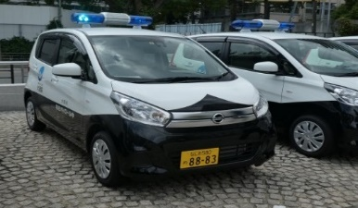
Ⅰ（４）危機管理対策（総合治安対策）
〇府民が安全に安心して暮らすことができる社会の実現をめざし、府民、市町村、警察と協力して取組みを推進。
■子どもの安全・地域防犯活動の強化
〇「地域安全センター」の設置
自治会、子どもの安全見守り隊、PTA等地域の防犯活動拠点
として、各小学校区に設置
➡全小学校区に地域安全センターを設置（2019年11月）
〇地域安全センターを拠点に活動する
「青色防犯パトロール車」へのドライブレコーダーの設置
ドライブレコーダーは、「動く防犯カメラ」として犯罪の検挙・抑止に
有効な機器であることから、市町村に対し補助
➡10市町、120台設置を補助（2019～2021年度）
〇地域防犯カメラ設置
街頭犯罪多発地域や子どもの登下校時の見守りを補完するため、
市町村による防犯カメラ設置
（自治会・商店街等を通じての設置を含む）
➡約37,000台（市町村による設置数、2021年度末）
■歓楽街への対策
○不当な客引行為等の禁止
（2005年）大阪府迷惑防止条例
・キャバクラやホストクラブなど風俗店を対象に声掛けなどの客引きを
全面的に禁止
（2022年）大阪府迷惑防止条例の改正
・昨今、新たな形態の営業による客引き等が横行していることから、
現状に即した効果的な客引き等の取締りができるよう改正。
➡新たに、ガールズバー等の「異性に対する好奇心をそそるような
方法により接客し、酒類を提供する飲食店営業」による
客引き等を禁止
➡新たに、午後10時から翌午前6時までの間に専ら異性の
身体に接触する役務を提供する営業の客引きを規制
➡ニューハーフクラブ等の「同性間」による接待を伴う営業の
客引き等が出現していることから、異性・同性の区別なく接待を
伴う営業の客引き等を規制
〇街頭防犯カメラ設置（歓楽街総合対策事業）
府警において、街頭において行われる犯罪等に対する防犯対策
として、犯罪多発地域及び歓楽街の街頭に防犯カメラを設置
➡270台（2022年3月末）
府・市町村等
府警

Slide 20
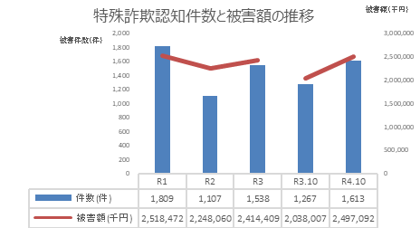
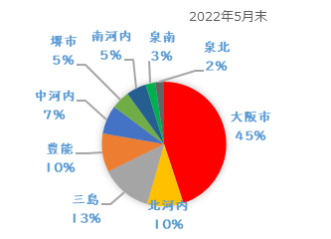
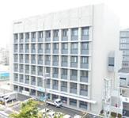
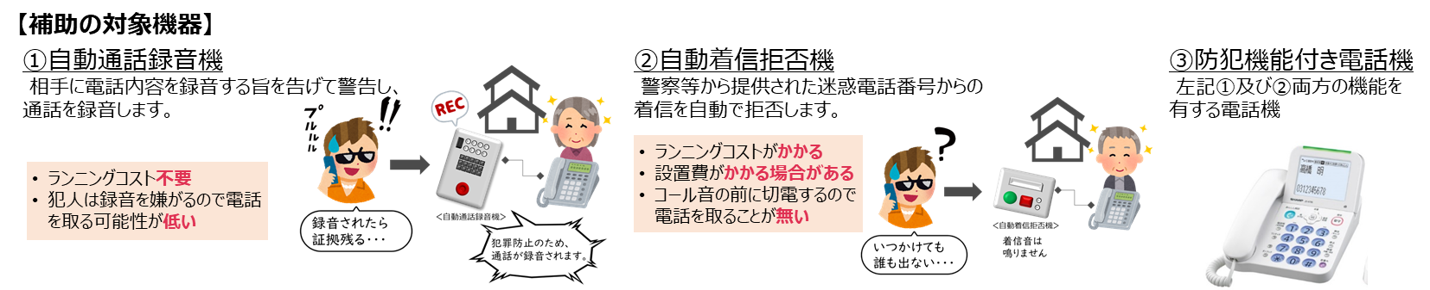
Ⅰ（４）危機管理対策（総合治安対策）
■特殊詐欺被害の防止対策
（府における特殊詐欺被害の現状）
・2021年中の特殊詐欺全体の認知件数及び被害金額は、
2020年中より大幅に増加。
（認知件数は431件、被害金額は約1億6,000万円の増加）
・2022年10月末時点での認知件数、被害金額（速報値）についても、
2021年同時期対比で、252件、約6,600万円の増加
（取組み）
・特殊詐欺対策機器を購入し、高齢者に貸与する事業を行う市町村
に対し、補助金を交付（2017年度～）
➡17市町、9,508台設置（2022年度末見込み）
・府民の防犯意識高揚と自主防犯行動を促すため、広報啓発を実施
➡啓発DVD制作、民間事業者との連携によりアニメーションや漫画
制作、特殊詐欺被害防止教室を開催
■警察署・交番等の配置
〇交番等の最適化計画の策定（2021.11）
（計画期間）
・2022年～2031年度
（内 容）
・府内645か所の交番・駐在所を対象に、令和4年度から10年
で概ね600か所以下に統廃合
➡単独配置の交番を減らし、複数人配置の交番を増やすこと
で、警察官の集中投入を必要とする事案現場への迅速な派
遣を可能とする。あわせて、パトロールや本部支援を強化する
ことで、住民の不安解消に努める。
〇「中堺警察署」の新設（2021.7）
（目 的）
・西堺警察署は管内人口・面積とも府内トップクラスで、堺市
西区及び中区の異なった行政区を管轄、過去10年間に
人口が約1.3万人以上増加する等、発展を続ける地域を
受け持っていた。また、同署は刑法犯認知件数、交通事故件
数、110番受理件数も府内トップクラスである等非常に厳しい
治安情勢となっていた。
・住民の安全・安心を確保するために、西堺警察署の管轄
区域の西区と中区を分割し、中区に警察署を新設。
（運 用）
・2021年7月より
中堺警察署の運用を開始
府・市町村等
府警
＜地域別発生割合＞
（参考：対策機器種類）
中堺警察署

Slide 21
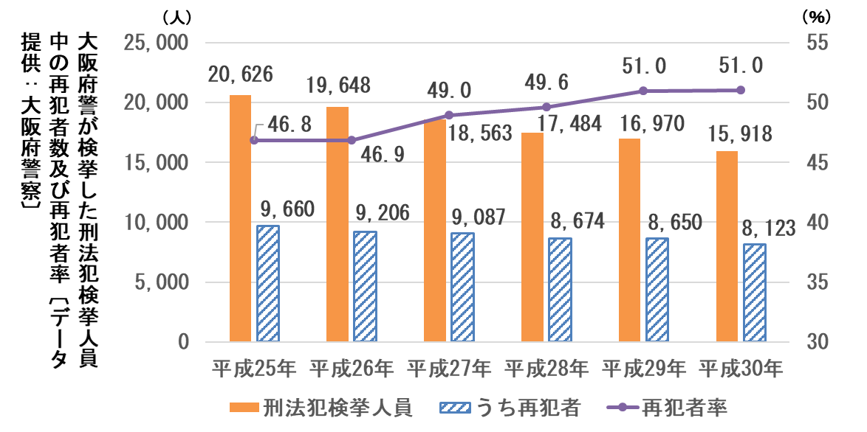
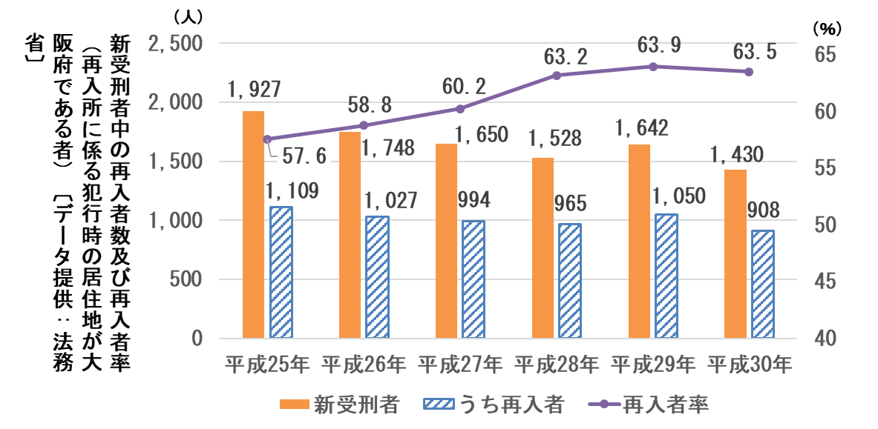
Ⅰ（４）危機管理対策（総合治安対策）
■再犯防止推進
府・市町村等
（現状）
・全国的に、また大阪府域において、罪を犯した人に占める再犯者の割合が増加
・府では、犯罪を抑止し府域の安全を高めていくため、「大阪府再犯防止推進
計画」（2020.3策定）に基づき、再犯防止推進に取り組む。
※再犯の防止等の推進に関する法律（再犯防止推進法）第８条第１項の規定に基づき、
計画を策定
（参考：大阪の再犯者率等の推移）
（めざす姿） ※計画期間: 2020年度～2023年度までの４年間
・犯罪をした者等が、間違っても再び罪を犯し、新たな被害者が生まれることの
ないようにしなければならないという考え方の下、犯罪をした者等が、
地域社会において孤立することなく、府民の理解と協力を得て立ち直り、
再び地域社会を構成する一員として、ともに生き、支え合う社会の実現を図る
・上記社会の実現により、刑法犯検挙人員に占める再犯者の割合及び
新受刑者に占める再入者の割合の抑制をめざす
（取組み）
・入札や指定管理者選定における協力雇用主の評価（2018年度～）
‣犯罪をした人を、その事情を承知の上で雇用している「協力雇用主」と呼ばれる
事業者に対し、庁舎等の清掃業務に係る総合評価方式一般競争入札や、
公の施設の指定管理者の選定において、評価点を付与
・再犯防止講演の開催（2018年度～毎年開催）
‣非行や犯罪をした人の立ち直りに対する府民理解の醸成のため、実際に更生し
社会復帰した人を講師とする講演を開催（学校等との共催）
・地域再犯防止推進モデル事業（2018～2020年度）
‣法務省から受託し、痴漢や盗撮などの特定の性犯罪を犯し、起訴猶予、罰金、
執行猶予の処分を受けた方を対象に、再犯防止のための心理カウンセリングを実施
▶刑法犯検挙人員及び新受刑者数は減少傾向にあるが、
再犯者率や再入所者率は上昇
（大阪府警察が検挙した刑法犯検挙人員の推移）
H25：20,626人⇒H30：15,918人
うち、再犯者数及び再犯者率の推移
H25：9,660人(46.8％) ⇒H30：8,123人(51.0％)
（新受刑者数の推移）
H25：1,927人⇒H30：1,430人
うち、再入者数※及び再入者率の推移
H25:1,109人(57.6％) ⇒H30:908人(63.5％)
（※再入所に係る犯行時の居住地が大阪府である者）

Slide 22
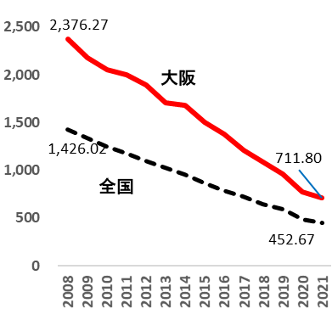
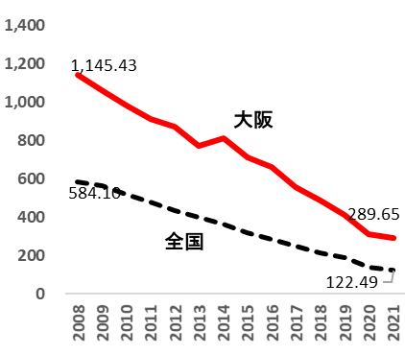
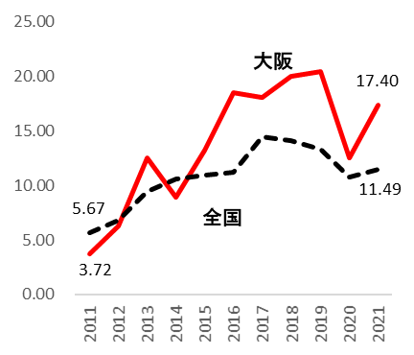
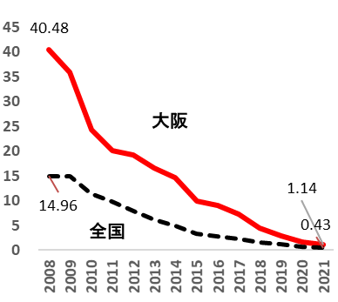
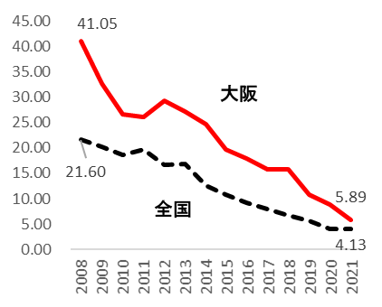
Ⅰ（４）危機管理対策（総合治安対策）
【刑法犯と街頭犯罪（認知件数）】
【特殊詐欺（認知件数）】
大阪の街頭犯罪認知件数と、刑法犯認知件数（人口10万人あたり）は、全国との差を縮めている。
特殊詐欺の認知件数（人口10万人あたり）では、全国と比べ概ね高い水準で推移
刑法犯認知件数（人口10万人あたり）
街頭犯罪認知件数（人口10万人あたり）
950.25
561.33
5.91
259.13
167.16
出典：警察庁「犯罪統計資料」
出典：大阪府警「大阪府下の特殊詐欺発生状況」
【ひったくりと自動車盗難（認知件数）】
ひったくり認知件数（人口10万人あたり）
自動車盗認知件数（人口10万人あたり）
“ひったくり”の認知件数（人口10万人あたり）は、2021年時点で全国とほぼ同水準となっている
自動車盗（人口10万人あたり）も、全国との差を縮めている
25.52
19.45
出典：警察庁「犯罪統計資料」

Slide 23
Ⅰ（５）教育
＜Why＞ | ＜Vision＞ | ＜What＞ | ＜Outcome＞
①制度改革 ・住民から選ばれた知事の意見を反映できない仕組み。教育に関する権限・責任・財源の不一致など、制度的問題も存在。 | ・知事と教育委員会が相互に 協力しながら、それぞれの責任を果たし、教育の振興を図る。 | ・教育2条例と教育振興基本計画の策定 ・教職員の人事権の移譲 ・教育庁の創設 ・公私連携の取組み ・校長マネジメントの推進 ・中高一貫校の設置 | ・2013年3月に策定した「教育振興基本計画」に基づく取組結果について、2014年度から、「大阪府教育行政評価審議会」で点検・評価中。 ・各項目ごとの進捗状況について以降のページに別掲。
②義務教育改革 ・2008年、「全国学力・学習状況調査」で全ての教科で全国平均を下回るなど、大阪の教育はいわば「非常事態」であった。 | ・全国学力・学習状況調査の市町村別結果の情報公開を行うとともに、市町村や課題のある学校を支援することで、市町村のがんばりを促し、小中学校の学力向上を図る。 | ・小・中学校の学力向上 ・英語教育改革 ・中学校給食の導入支援 ・小中学校生徒指導体制の推進 ・すくすくウォッチ ・いじめ対策
③高校教育改革 ・就職や進学など多様な進路選択の実現という期待に応えるため、各学校の魅力づくりが必要であった。 | ・公立高校と私立高校の切磋琢磨による教育力の向上をめざした環境を整備。 ・グローバル社会で活躍できるリーダーの育成や多様な社会経済基盤を支える人づくりなどに取り組む。 | ・私立高校授業料無償化（別掲） 府立高校入学者選抜制度の改善 ・グローバルリーダーズハイスクールの設置等府立高校の特色づくり ・英語教育の推進 ・工業系高校の充実強化 ・府立高校ＩＣＴ化 ・いじめ対策
④支援教育改革 ・支援を必要とする幼児・児童・生徒の増加や多様化に対応した教育環境の整備が必要。 | ・新たな支援学校の設置や就労を通じた社会的自立支援の充実など、教育環境の充実に取り組む。 | ・支援教育の充実

Slide 24
■主な取組経過
 | 2008 | 2009 | 2010 | 2011 | 2012 | 2013 | 2014 | 2015 | 2016 | 2017 | 2018 | 2019 | 2020 | 2021 | 2022
①制度改革
②義務教育
③高校教育
④支援教育
教育行政
基本条例
大阪府教育振興基本計画
知事が、教育委員会と協議して教育方針を定める
大阪府立
学校条例
府費負担教職員の人事権の移譲
教育庁の創設
学力向上に向けた市町村教委や学校への支援
教育非常
事態宣言
中学校給食導入促進事業
生徒指導体制の推進
英語教育改革
公私立
高校生
ｾｰﾌﾃｨﾈｯﾄ
私立高校授業料無償化 【別掲】
・所得中位の世帯(610万円未満)まで授業料無償、
7割(800万未満)まで保護者負担10万円
・無線LAN環境の整備
・生徒１人１台端末の配備
など
・2016年度からは世帯区分と
授業料負担の額の見直しを実施。
年収350万円未満世帯
ｸﾞﾛｰﾊﾞﾙﾘｰﾀﾞｰｽﾞﾊｲｽｸｰﾙ等府立高校の新たな特色づくりの推進
府立高校のICT化
支援教育の充実
支援学校の新校整備、職業コースの設置、障がいのある生徒の府立高校生活支援、発達障がいのある子どもへの支援など

Slide 25
①制度改革
■改革の内容と進捗状況
項目 | 改革の内容 | 成果・進捗状況
知事と教育委員会の関係再構築 | ・知事と教育委員会が相互に協力しながら、それぞれの責任を果たし、教育の振興を図る体制を整えるため、教育2条例を制定するとともに、教育振興基本計画を策定。 －「教育行政基本条例」及び「大阪府立学校条例」を制定(2012.4) －「大阪府教育振興基本計画」を策定 (2013.3) | ・知事が教育委員会と協議して教育の方針を定める仕組みが整った。 （参考：計画策定後の制度改革） -全府立学校における学校経営計画の策定と学校評価の実施(2012.4) -全府立学校における学校協議会の設置(2012.4) -府立学校長の公募の実施(2013.4) -新たな教員評価制度の導入(2013.4) -高等学校の通学区域の撤廃(2014.4) -教育庁の創設(2016.4) -中高一貫校の設置(2017.4)
教職員の人事権の市町村への移譲 ※「市町村への権限移譲」の項目にも掲載 | ・小中学校の教職員は、市町村の職員でありながら人事権は都道府県にあるというねじれが生じているため、人事権と服務監督権を一致させ、義務教育の実施主体である市町村の権限と責任を明確にするため、市町村に教職員人事権の移譲を提案。 －豊能地区に人事権を移譲 | ・2012年4月、豊能地区3市2町での権限移譲が実現。 2012、2013年度 -教員採用選考テストは大阪府と合同実施 2014年度 -教員採用選考テストを豊能地区3市2 町が単独で実施 ・2017年度 -教員研修計画等についても豊能地区へ 権限移譲

Slide 26
■改革の内容と進捗状況
項目 | 改革の内容 | 成果・進捗状況
教育庁の創設 | ・2016年4月、私学行政について知事から教育長に事務の委任。教育行政の一元化に伴い、教育庁を創設。 ・教育庁に私学行政に係る重要な事務を担う職として、私学監を設置。 | ・公立・私立学校間の交流や情報共有を行い、総合的に教育行政を推進していく体制を整備。
公私連携の取組み | ・2016年度、公私連携事業を充実するとともに、新たな事業の検討を行うため、教育庁内に公私連携PT会議を設置。 -私立学校・園を対象に、公私連携に関するアンケートを実施（2016年7月） -アンケート結果を踏まえ具体的メニューを検討、整理。 | ・公私の連携・協力により子どもの学びの支援や教員の資質向上等を図り、大阪の教育力のさらなる向上に向けた事業を実施。 （参考：公私連携事業例） -TOEFL iBTオンライン練習テストを府立・私立高校等で実施。(2014年度～) -英語や生徒指導、管理職養成等に係る研修を私立学校に拡充 (2016年度～) -教員の専門性や指導力の向上を図るための研修を私立学校に拡充 (2016年度～) -事業連携協定を締結したことにより、専門学校による府立学校への出前授業を拡充（2016年度～） -府立支援学校のリーディングスタッフ等を活用した相談等を私立学校に拡大(2017年度～) -生徒が英語４技能をバランスよく身に付け、主体的、自律的に英語を用いてコミュニケーションを図ろうとする意欲や態度を高めるための機会提供を私立学校にも拡充（2019年度～）
校長マネジメントの推進 | ・学校の特性や生徒の課題に応じた学校経営を推進するため、校長マネジメントを推進。校長・准校長が自己の責任と権限において裁量で執行できる校長マネジメント経費や、効果の見込まれる事業計画を支援する学校経営推進費などを配当。 | ・校長マネジメント経費：2012年度は1校あたり100万円、2022年度は1校あたり103万円（2014年度2.1億円、2015年度2.1億円、2016年度2.3億円、2017年度2.3億円、2018年度2.1億円、2019年度2.1億円、2020年度2.1億円、2021年度2.0億円、2022年度2.2億円） ・学校経営推進費：府立、私立合わせて2013年度26 校、2014年度22校、2015年度20校、2016年度16校、2017年度15校、2018年度11校、2019年度12校、2020年度12校、2021年度8校、2022年度10校に経費を支援(2014年度1.5億円、2015年度1.2億円、2016年度0.8億円、2017年度0.5億円、2018年度0.3億円、2019年度0.3億円、2020年度0.3億円、2021年度0.3億円、2022年度2.2億円。1校あたり最大500万円)

Slide 27
■改革の内容と進捗状況
項目 | 改革の内容 | 成果・進捗状況
南河内地域における中高一貫校の設置 | ・大阪府内で今後著しい人口減少が予想される南河内地域において、南河内全体の教育力を高めるとともに、地域活性化を図るため、中高一貫校を設置。(2017年4月) -設置・運営形態 ◇併設型中高一貫校…府立富田林高等学校に 府立中学校を併設 ◇コミュニティ・スクール…学校運営協議会を設置 -学校規模 ◇中学校…1学年3学級120人 ◇高校 …1学年6学級240人 | ・中学校、高校の6年間を基礎期、充実期、発展期の3期に区分し、それぞれの発達段階に応じた教育課程及び教育内容を実施。 ・育みたい３つの資質 ①グローバルな視野とコミュニケーション力 ②論理的な思考力と課題発見・解決能力 ③社会貢献意識と地域愛 -富田林中学校志願倍率 ◇2022年度…2.75倍 ◇2021年度…3.12倍 ◇2020年度…3.54倍 ◇2019年度…3.62倍 ◇2018年度…4.14倍 ◇2017年度…5.03倍

Slide 28
■教育庁の創設

Slide 29
■公私連携の取組み
【取組体制】
・2016年 公私連携プロジェクトチームを教育庁に設置
【取組内容】
・私立学校・園を対象に、公私連携に関するアンケートを実施（2016.7月）
・アンケート結果を踏まえ具体的メニューを検討。実施可能なものから順次実施。
【公私連携メニューの主な事業】
《小学・中学・高校》
《幼稚園》
《専修学校》
支援教育地域支援整備事業・高等学校支援教育力充実事業(2017～)
府立支援学校のリーディングスタッフや府立高等学校から指定した支援教育サポート校のコーディネーター等を活用した相談等を私立学校園に拡大。校内支援体制等のノウハウ共有の報告会等を開催
教育総合相談事業(2017～)
面接相談や高等学校適応指導教室の対象を私立高校の生徒・保護者・教員にも拡大
～アンケート結果(主な意見)～
《中学・高校》
参加したい研修
・生徒指導、障がい者理解に関する研修
参加したい事業
・英語教育、発達障がいの可能性の
ある児童生徒への支援等
公私連携に関する意見
・不登校支援に関する情報交換等
《幼稚園》
公私連携に関する意見
・公立園との情報共有等
《専修学校》
専修学校を周知する効果的な方策
・高校生や教員対象の進路説明会開催
被害者救済システム運用事業(2017～)
いじめ等事案の解決を図るための第三者性を活かした相談窓口である「被害者救済システム」の対象を私立学校にも拡大
公私連携メニューに反映
英語教育推進事業（(2019～)
生徒すべてが英語４技能をバランスよく身に付け、主体的、自律的に英語を用いてコミュニケーションを図ろうとする意欲や態度を高めるための機会提供を私立学校にも拡充
教職員研修(2016～)
教員の専門性や指導力の向上を図るための研修
幼児教育推進体制構築事業(2016～)
幼児教育の推進体制を構築するための調査研究を行い、幼児教育に関する研修などを総合的に行う幼児教育センターを設置（2018年4月） 。
専修学校の周知(2016～)
公立・私立の高校進路指導研究会等で専修学校（専門課程）の取組内容等の周知。

Slide 30
②義務教育改革
項目 | 改革の内容 | 成果・進捗状況
小・中学校の児童生徒の学力向上に向けた緊急対策、重点支援 | ・全国学力・学習状況調査の市町村別結果の情報公開を行うとともに、市町村や課題のある学校を支援することで、市町村のがんばりを促し、小中学校の学力向上を図る。 ・学力向上のさらなる推進のため、課題となっている言語能力や読解力、情報活用能力等を向上させる。また、一人ひとりの子どもを伸ばすよう、テスト等を資料として活用していく。 | ・2014年度全国学力・学習状況調査の結果では、小学校は全ての教科・区分で全国との差が拡大。中学校では、全国との差は大きいが国語A区分・数学B区分に改善が見られた。 ・2015年度から2018年度においては、小学校では全国との差は概ね変わらず。中学校では、全国との差が改善傾向。 ・2019年度から2022年度においては、小学校・中学校ともに全国との差は改善傾向。特に、算数・数学についてはほぼ全国水準。国語については引き続き課題。 ・2021年度から小学生すくすくウォッチを5・6年生で実施し、府内の全市町村が参加。
■改革の内容と進捗状況

Slide 31
②義務教育改革
項目 | 改革の内容 | 成果・進捗状況
英語教育の推進 | ・2014年度から、「聞く」「話す」「読む」「書く」の4技能をバランスよく引き上げる取組みを実施。小学校からの英語教育を充実強化。 | ・小学校６年間で活用できる新しい英語学習教材「DREAM」を開発。2016年度から、市町村を対象に同教材の普及及び効果的な活用についての研修を実施。38市町727小学校等で活用。 ・中学校において、2016年度から、市町村の英語教育を推進する立場の教員を対象に民間を活用したリーダー研修を実施。2018年度より、本研修受講者を各市に中学校英語コーディネーターとして配置し、配置校及び市町村全体の外国語教育の充実を図る。 ・2021年度「英語教育実施状況調査」（文科省実施）では、英語を使って授業を行う中学校教員の割合は、全国平均を上回っている。 大阪府 98.7％（2021年12月１日現在） 全国 73.4％（2021年12月１日現在） ・小学校において、2018年度から英語教育実践リーダー研修を実施し、すべての小学校に英語教育のリーダーを育成。また、2018年度から、英語の専門性を有する教員を専科指導教員として配置。
■改革の内容と進捗状況

Slide 32
■改革の内容と進捗状況
項目 | 改革の内容 | 成果・進捗状況
中学校への給食導入 | ・中学校給食の実施主体は設置者である市町村であるが、府としてイニシャルコスト(施設設備ほか)を対象に補助し、全中学校への給食の導入を促進。【246億円の予算(債務負担行為、2011～2015年度)】 補助制度の内容 (1)施設整備費について定率補助（2分の1） (2)施設整備以外のイニシャルコスト(消耗品等)について定額補助 (3)用地取得費については、原則として補助の対象外 (4)過度な施設整備を抑制するため、補助金の上限額を設定 | ・大阪府における中学校給食の実施率は2016年度末に全国平均を上回った。 大阪府 93.9％（2017年5月1日時点） 全国 90.2％（2016年5月 1日時点） ・2022年度には全中学校で給食が実施されている。 (参考)学校給食の運営にかかる経費 学校給食法規定 ・学校の設置者である市町村の負担は，施設整備費，人件費，修繕費 等 ・保護者の負担は，食材料費等

Slide 33
■改革の内容と進捗状況
項目 | 改革の内容 | 成果・進捗状況
小中学校生徒指導体制の推進 | ・暴力行為が多い府内小中学校に非常勤講師や、校長ＯＢ等を配置。（2015年度は中学校のみ、2016年度以降は小中学校で実施）中学校区単位で生徒指導上の問題行動の減少を図る。 ・2020年度以降は、小中学校におけるいじめ重大事態や児童虐待等の深刻な事案に迅速かつ適切に対応するため、市町村の要請に応じ、専門人材からなる緊急支援チームを派遣。また、課題の大きい府内小中学校に非常勤講師や校長OB等を配置。 | ・府の1,000人あたりの暴力行為発生件数については、中学校ではピーク時からは改善しているものの、小・中ともに全国より多い。 -小学校 2015年度 府6.1件、全国2.6件 2016年度 府5.4件、全国3.5件 2017年度 府5.1件、全国4.4件 2018年度 府6.4件、全国5.7件 2019年度 府5.9件、全国6.8件 2020年度 府7.4件、全国6.5件 2021年度 府9.5件、全国7.7件 -中学校 2014年度 府32.4件、全国10.7件 2015年度 府28.2件、全国10.0件 2016年度 府21.2件、全国9.2件 2017年度 府17.3件、全国8.9件 2018年度 府15.7件、全国9.3件 2019年度 府13.7件、全国9.1件 2020年度 府12.6件、全国6.9件 2021年度 府14.9件、全国7.9件

Slide 34
■改革の内容と進捗状況
項目 | 改革の内容 | 成果・進捗状況
いじめ対策 （高校・支援含む） | ・2020年度以降、小中学校におけるいじめ重大事態や児童虐待等の深刻な事案に迅速かつ適切に対応するため、市町村の要請に応じ、専門人材からなる緊急支援チームを派遣。また、課題の大きい府内小中学校に非常勤講師や校長OB等を配置。 ・府立学校において、背景にいじめの疑いがあり、生徒の生命に重大な被害が生じた場合や相当の期間学校を欠席することを余儀なくされた場合、調査主体は従前であれば教育庁もしくは学校であったが、被害生徒側が知事部局の第三者委員会による調査を選択できる仕組みを整備した（2022年4月）。 | ・府の1,000人あたりのいじめ認知件数について、適切に対応ができるよう積極的な認知を進めた結果、全国平均より高くなっている。 -小学校 2020年度 府91.8件、全国67.1件 2021年度 府109.9件、全国80.7件 -中学校 2020年度 府27.8件、全国26.6件 2021年度 府35.7件、全国31.9件 -府立高校中学校 2020年度 府2.4件、全国4.8件 2021年度 府2.8件、全国5.4件 ・LINE相談をはじめとするいじめに関する相談窓口を設置（LINE相談窓口設置は2018年度）。

Slide 35
■学力向上関連事業

Slide 36
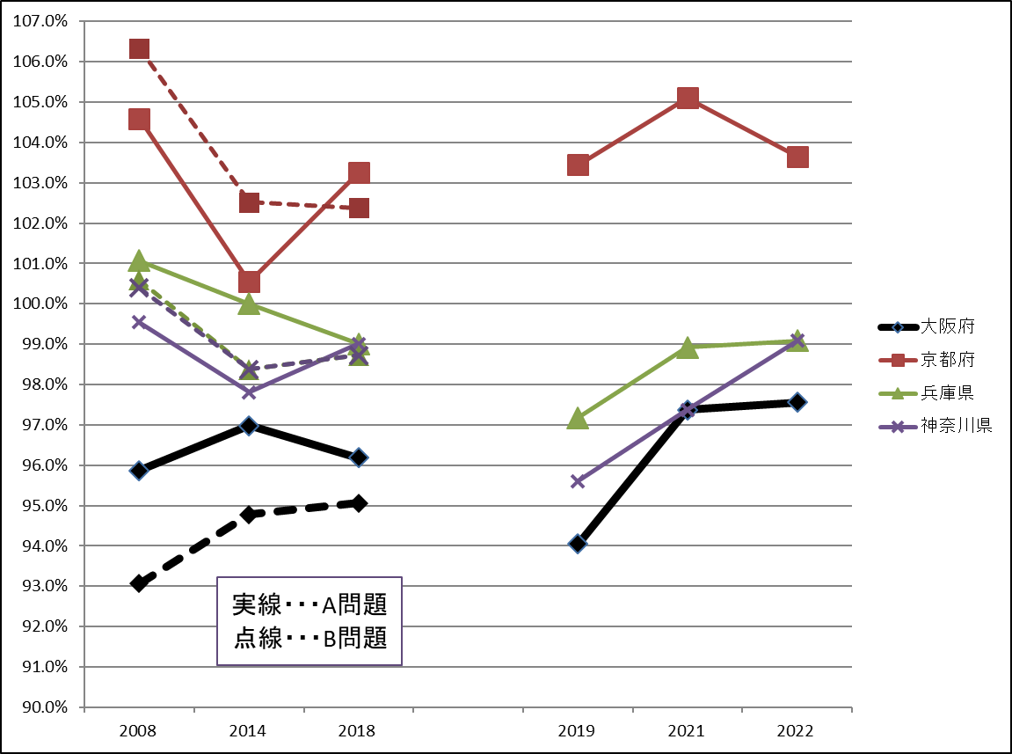
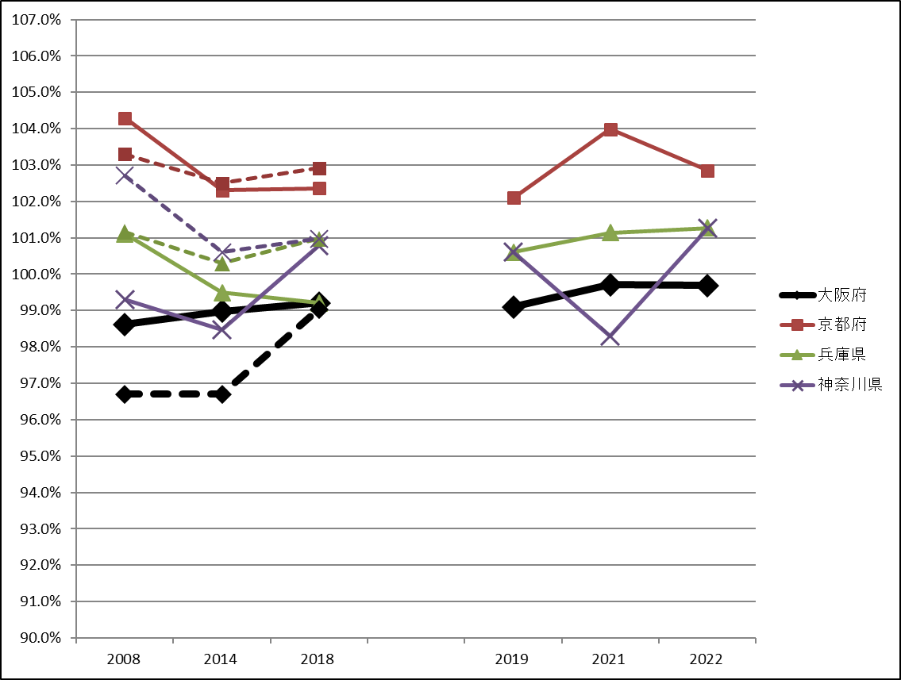
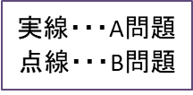
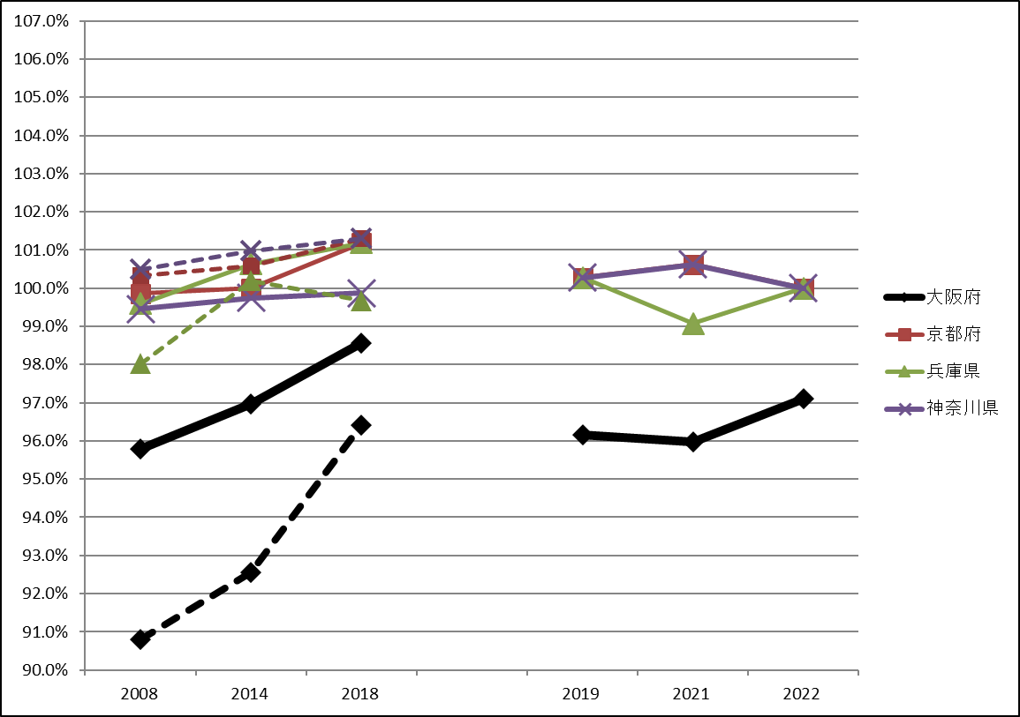
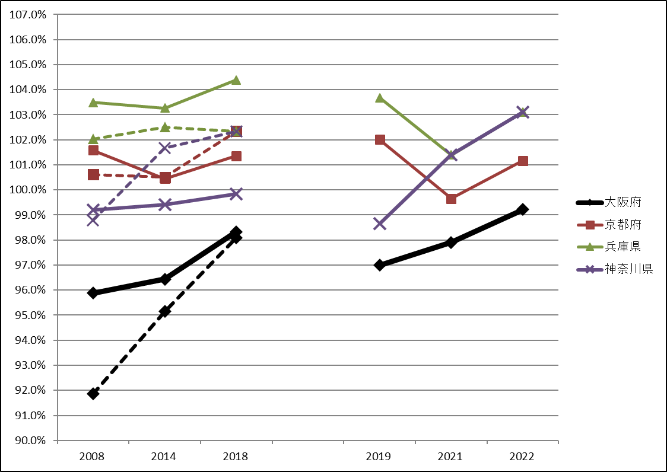
■全国学力・学習状況調査 平均正答率対全国比 他府県との比較
小学生
国語の全国に対する割合
算数の全国に対する割合
2019より
A問題B問題の
区分がなくなる
2019より
A問題B問題の
区分がなくなる
中学生
国語の全国に対する割合
数学の全国に対する割合
2019より
A問題B問題の
区分がなくなる
2019より
A問題B問題の
区分がなくなる

Slide 37
③高校教育改革
■改革の内容と進捗状況
項目 | 改革の内容 | 成果・進捗状況
私立高校授業料無償化制度 | ・詳細別掲
府立高校入学者選抜制度の改善 | ・中長期的に安定した入学者選抜制度を構築するため、2013年度以降、受験者の志願動向や進路指導の状況等を分析。 2014年11月に「大阪府立公立高等学校入学者選抜制度改善方針」を策定。 | -選抜機会の一本化(2016年度～) -絶対評価の導入(2016年度～) 絶対評価の公平性を担保する「府内統一ルール」の策定 -自己申告書、調査書の「活動／行動の記録」の活用(2016年度～) -英語入試改革(2017年度～) -インフルエンザ罹患者等に対する追検査の導入（2018年度～） -新型コロナウイルス感染症への対応として追検査対象者の拡大（2021年度～）

Slide 38
■改革の内容と進捗状況
項目 | 改革の内容 | 成果・進捗状況
グローバルリーダーズハイスクールの設置等府立高校の特色づくり | ・これからの社会のリーダーとして活躍する人材を育成するため、選ばれる学校となるための特色づくりを進める。 -府立高校10校に、進学指導に特色を置いた文理学科を設置(北野、豊中、茨木、大手前、四條畷、高津、天王寺、生野、三国丘、岸和田) -教育センターと一体となって大阪の教育課題を踏まえた実践・研究を行う附属高校を開設 -グローバル人材の育成とキャリア教育推進について先駆的な取組みを行っている高校に新たな専門学科（グローバル科、デュアル総合学科）を設置 | ・グローバルリーダーズハイスクールの現役大学進学率 2012年度卒業生 60.6％ 2013年度卒業生 62.7％ 2014年度卒業生 64.9％ 2015年度卒業生 66.8％ 2016年度卒業生 67.4％ 2017年度卒業生 67.0％ 2018年度卒業生 66.6％ 2019年度卒業生 71.5％ 2020年度卒業生 72.9％ 2021年度卒業生 74.7％ 【参考：2014年度選抜における志願倍率】 -文理学科：2.98倍 -グローバル科：2.68倍 -デュアル総合学科：1.78倍 -昼間の高校平均：前期選抜2.40倍 後期選抜1.23倍 【参考：2017年度選抜における志願倍率】 -文理学科：2.25倍 -グローバル科：3.31倍 -昼間の高校平均：特別選抜1.21倍 一般選抜1.18倍 【参考：2022年度選抜における志願倍率】 -文理学科：1.38倍 -グローバル科：1.99倍 -昼間の高校平均：特別選抜0.95倍 一般選抜1.12倍

Slide 39
■改革の内容と進捗状況
項目 | 改革の内容 | 成果・進捗状況
英語教育の推進 | ・高校3年間で4技能を英語圏の大学に進学できるレベルに引き上げるなど、さらなる府立高校生の英語ｺﾐｭﾆｹｰｼｮﾝ能力の向上に取り組む（2015年度～）。 ・また、府立高校入学者選抜において、TOEFL iBTなどの外部検定の成績を活用（2017年度～）。 ・４年間で全府立高校に対し英語教育推進中核教員研修を実施した。（2019年度～） | ・TOEFL iBTを扱った授業を実施するための調査研究の実施及びシラバスの作成。2015年度または2016年度からTOEFL iBTを扱った授業を導入。 ・Super English Teacher(SET)の採用選考を実施（2014,2015年度）。2015年度からSETを雇用。 ・CEFR A2レベル相当以上を達成した高校３年生の割合51.0％となり、府の教育振興基本計画の目標50％を達成した。（2021年度）
工業系高校の充実強化 | ・2011～2013年度、工科高校等において老朽化した設備の更新を行うとともに、2014年度からは、工科高校9校を「高大連携重点型」「実践的技能養成重点型」「地域産業連携重点型」に指定し、役割を明確にして特色づくりを進める。 2016年、工科高校魅力化推進プロジェクトチーム(教育庁、商工労働部、府立工科校長会)、工科高校魅力化推進プロジェクト応援団(経済団体、大学等)を設置。公民が連携し、工科高校の魅力向上、情報発信を実施。 ・2022年、今後の工業系高校のあり方について、大阪府学校教育審議会へ諮問。答申では「大学進学への更なる対応」「時代に即した基礎・基本への対応」「企業連携の拡充」「工業系高校の魅力化と規模の適正化」「開かれた学校づくり」「工業系高校のネットワーク化」「魅力発信やイメージ戦略」が提言された。 | ・2014年度、高大連携重点型3校に「工学系大学進学専科」を設置。 ・工業系高校の志願倍率の推移 2015年度選抜 109.1％ 2016年度選抜 95.6％ 2017年度選抜 103.4％ 2018年度選抜 101.7％ 2019年度選抜 99.1％ 2020年度選抜 101.9％ 2021年度選抜 84.2％ 2022年度選抜 84.7％ (※2022年度選抜より旧市立工業高校を含む)

Slide 40
■改革の内容と進捗状況
項目 | 改革の内容 | 成果・進捗状況
府立高校ICT化 | ・ICTを活用した新時代の教育を実現するため、全府立高校への生徒１人１台端末の配備をはじめとする学校のICT環境の整備等を実施。 | ・2021年３月 府立高校の普通教室等における無線LAN環境を整備。 ・2021年９月 府立高校への生徒１人１台端末を配備。 ・2023年３月 府立高校の特別教室等における無線LAN環境を整備予定。 ・2023年３月 府立高校30校の普通教室に電子黒板機能付きプロジェクタ等を整備予定。

Slide 41
■府立高校入学者選抜制度の改善
選抜機会一本化、絶対評価導入等について
○選抜機会の原則一本化(2016年度～) ・ 前期・後期入学者選抜 ⇒ 一般入学者選抜に一本化。 （一部、実技試験や面接を実施する学科・学校は特別入学者選抜を実施） ○選抜資料等について (2016年度～) ・ 調査書の各評価の評定における絶対評価の導入 相対評価（集団に準拠した評価） ⇒ 絶対評価（目標に準拠した評価） ※なお、3年生の評定を1，2年生の評定の合計より重く評価する。 ・ 絶対評価の公平性を担保する仕組み（府内統一ルール） 公平な選抜を実施するため、各中学校がつける調査書の評定について、大阪府全体の状況に照らし適正であるかどうかを確認するために、チャレンジテストの点数を活用。 ・ 自己申告書等の活用 生徒を多面的に評価する観点から、「自己申告書」、調査書の「活動／行動の記録」を活用。 ※自己申告書：与えられたテーマ(例.中学校３年間で何を学んだか)について生徒が回答。 ※調査書の「活動／行動の記録」：校内での日常生活等教育活動全般における活動及び行動の記録を学校が記載。
 | 絶対評価対象 | 比率
2016年度選抜 | 3年生 | 3年生＝１
2017年度選抜 | 2、3年生 | 2年生：3年生＝1：3
2018年度選抜 | 1、2、3年生 | 1年生：2年生：3年生＝1：1：3
英語入試改革について
○ 英語入試改革(2017年度～) ・ 英語の外部検定（TOEFL iBT、IELTS、実用英語技能検定(英検)）のスコア等が一定レベル以上の場合、出願時に申請すれば、 学力検査「英語」で以下の点数が保障される。
英語の外部検定のスコア等
TOEFL iBT | IELTS | 英検
60～120点 | 6.0～9.0 | １級・準１級
50～59点 | 5.5 | (対応なし)
40～49点 | 5.0 | 2級
学力検査「英語」における点数の読み替え率
100％
90％
80％
学力検査「英語」で保障される点数
特別選抜 (45点満点) | 一般選抜 (90点満点)
45点 | 90点
41点 | 81点
36点 | 72点

Slide 42
④支援教育改革
■改革の内容と進捗状況
項目 | 改革の内容 | 成果・進捗状況
府立支援学校の教育環境の整備 | ・知的障がい支援学校に在籍する児童生徒数が増加していることを踏まえ、「府立支援学校施設整備基本方針」(2009年3月)に基づき、府内4地域に新たな支援学校の整備を推進。 ・今後の知的障がい児童生徒の増加を踏まえ、2018年3月に「府立支援学校における知的障がい児童生徒の教育環境の充実に向けた基本方針」を策定。2020年10月に同方針を改め、「知的障がいのある児童生徒等の教育環境に関する基本方針」を策定。 | ・2013年4月 豊能・三島地域に摂津支援学校開校。 ・2014年4月 泉北・泉南地域に泉南支援学校開校。 ・2015年4月 北河内地域に枚方支援学校、中・南河内地域に西浦支援学校開校。 ・「もと府立西淀川高等学校」を活用した 新たな知的障がい支援学校を整備中。（2024年4月開校予定） ・生野支援学校の大阪わかば高等学校敷地内への移転・併設にかかる計画に着手。
就労を通じた社会的自立支援の充実 | ・「府立知的障がい支援学校職業コースの設置方針」に基づき、知的障がい支援学校高等部（知肢併置校含む）に職業コースを設置。国の「切れ目ない支援体制整備事業」を活用した、府立支援学校における教育課程改善やキャリア教育の充実を図る取組の促進。さらなる就労支援の充実をめざし、令和元年度に株式会社D&Iと事業連携協定を締結。 | ・2013年4月 豊能・三島地域にとりかい高等支援学校開校。 ・2014年4月 泉北・泉南地域にすながわ高等支援学校開校。 ・2015年4月 北河内地域にむらの高等支援学校開校。 ・全府立知的障がい支援学校高等部に職業コースを設置（2013年度設置完了） ・2016年4月に大阪市から府へ移管した知的障がい支援学校6校に職業コースを設置。（2018年度設置完了） ・モデル校において「①教育課程改善事業」（2017～2019）、「②キャリア教育支援体制強化事業」（2020～2022）を実施（①生野支援学校、東淀川支援学校 ②思斉支援学校、交野支援学校四條畷校） ・株式会社D&Iとの連携事業である、テレワーク実習、中学部生徒及び保護者向け職場体験実習を実施。 ・上記のほか、教員向け就労支援研修の実施等。

Slide 43
④支援教育改革
■改革の内容と進捗状況
項目 | 改革の内容 | 成果・進捗状況
府立高校における知的障がい等のある生徒の学習機会の充実 | ・府立高校において、知的障がいのある生徒が社会的自立を図れるよう、一人ひとりの教育的ニーズに応じた支援を行い、「ともに学び、ともに育つ」教育を推進する環境を整備。 ・府立高校における発達障がいのある生徒の状況に応じた指導を行う通級指導教室を設置。 ・府立高校において障がいのある生徒が増加しているため、臨床心理士や支援員を配置するなどにより、障がいのある生徒の学校生活を支援。 | ・知的障がい生徒自立支援コースの設置（11校） 順次、募集人員を増員（3人➡4人） 2018年度～ 枚方なぎさ、松原、貝塚 2022年度～ 園芸 ・共生推進教室の設置（10校） 2019年度までに府立高校８校に設置 2020年4月に、新たに府立高校２校（東住吉、今宮）に設置 ・通級指導教室の設置（10校） 2018年度～ 柴島、松原 2019年度～ 大手前、岬 2022年度～ 箕面東、野崎、布施、教育センター附属、富田林、和泉総合 ・エキスパート支援員としてスクールカウンセラーを全ての府立高校に配置するともに、学校からの要望に応じて介助員、学習支援員を配置。
医療的ケア児の通学支援 | ・府立学校において、通学中に医療的ケアが必要なため、通学バスを利用できない等の理由により、通学が困難な児童生徒に対して通学支援を行うことにより学習機会を保障する。 | ・2019年度モデル実施（通学支援） ・2020年９月本格実施（通学支援） ・利用実績 （2020年度）44人 （2021年度）71人 （2022年度）86人 ＊2022年8月現在

Slide 44
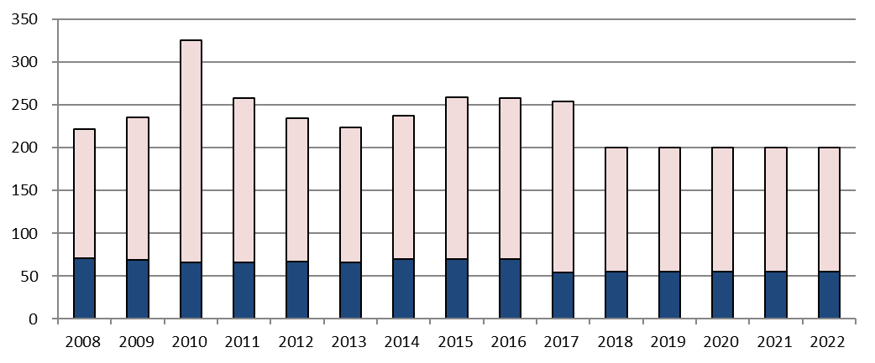
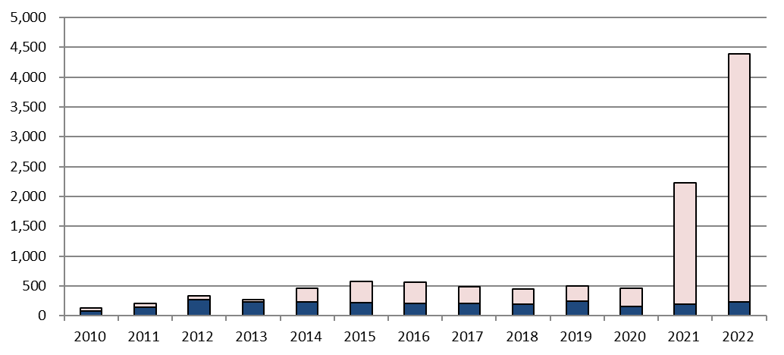
■関連データ：教育予算規模の推移
【当初予算（一般会計）に占める教育費の推移（事業費ベース）】
当初予算の規模の推移に関わらず、一定の予算規模を確保
(単位：百億円)
教育費
【知事重点事業予算に占める教育関連事業予算の推移（事業費ベース） 】
(単位：億円)
2022年度知事重点
教育関連事業例
・私立高等学校等生徒授業料支援補助
・スマートスクール推進事業
・スクールカウンセラー配置事業
・医療的ケア児支援事業 等
80.2 %
85.4 %
36.5 %
41.6 %
※2021年度以降、新型コロナウイルス感染症対策により知事重点事業費全体が増大
教育関連事業

Slide 45
Ⅰ（５）教育（私立高校授業料無償化）
＜Why＞- | ＜Vision＞ | ＜What＞ | ＜Outcome＞
①学校・行政の供給側の論理が優先 ・これまでの大阪の高 校教育は、エンドユーザー（生徒や保護者）の視点よりも、供給側（行政・学校）の論理が優先されてきた。（公立・私立で入学者の受入枠を事前協議で設定する「公私７・３枠の設定」など） ・国は、高等学校等における教育に係る経済的負担の軽減を図り、それによって教育の機会均等に寄与することを目的に、国公立高校生の授業料不徴収、私立高校生への就学支援制度を、2010年度にスタート。しかし、公私間の授業料に大きな格差が残り、「教育の機会均等」は十分とはいえなかった。 | ②自由な学校選択の機会の保証 ・中学生が、進学先の高校を選択する際、家庭の経済的事情に関わらず、教育内容そのものが決め手になるよう、公立・私立高校の保護者負担格差を解消し、自由な学校選択の機会を保障。 ③学校間の切磋琢磨による教育の質の向上 ・公立・私立高校間の競争条件をほぼ同一にすることにより、魅力ある教育内容を提供するよう学校側の努力を促し、学校間の切磋琢磨による大阪の教育力の底上げをめざす。 ・公私の事前協議で生徒受入枠を決める「公私７・３枠」を撤廃し、公私間の切磋琢磨を促進。 ④経常費補助金の配分方法の転換 ・府が私立高校に対し交付する経常費補助金の配分ルールを見直し。 | ・2010年度より、国の「高等学校等就学支援金」と併せて府独自の「私立高等学校等授業料支援補助金」を交付することにより、私立高校の授業料が無償となる、「私立高等学校等授業料無償化制度」を実施。 制度開始以降、2011年・2016年・2019年の制度改正を経て、現在では、年収めやす590万円未満世帯は授業料負担が実質無償、年収めやす590万円以上910万円未満世帯は、子どもの人数に応じて支援が手厚くなる制度となっている。 ・府が私立高校に対し交付する経常費補助金の配分ルールについて、2011年度から、それまでは授業料水準などの基準により配分していたものを、生徒数に応じて決める「パーヘッドの原則」へ転換。 | ・府内公立中学校卒業生に占める、府内私立高校進学生の比率が上昇。公立・私立間の生徒流動化が実現、定着。 -2010年：27.4%（17,990人） -2022年：38.4% （22,286人） ・私学専願率が上昇。 -2010年：21.46% -2022年：29.12% ・高校中退率が減少。 -2010年：2.12% -2021年：1.41%

Slide 46
■ 私学無償化制度における改革の考え方の整理
Before
After
①政策理念
学校・行政の供給側の論理が優先
・エンドユーザーの視点から私学助成を再構築
②自由な学校選択の機会の保証
・２０１０年度、国は国公立高校生の授業料不徴収、私立高校生への就学支援制度をスタートさせたが、公立・私立間の授業料に大きな格差が残り、学校選択の際に経済的事情が影響
・２０１１年度より、生徒の７割を対象に、授業料を公立同様の無償化もしくは低額負担化とする大幅な支援の拡充。家庭の経済的事情に関わらず、高校進学段階で自由な学校選択の機会を保障
③学校間の切磋琢磨による教育の質の向上
・公立・私立間で生徒の受入枠を協議して設定（「公私７・３枠」）。公私の切磋琢磨が起こらない環境
・公私それぞれが受入枠を確保し、公私トータルで高校進学予定者数を上回る募集人員を確保する仕組みにより、学校間の切磋琢磨の環境を整備
④私立高校への経常費補助金の配分方法の転換
・授業料水準などの配分基準により、学校間で、生徒一人当たり単価に大きな配分格差(２１年度で４倍)
・「パーヘッド(per head)の原則」（原則として生徒単価均等）で配分する制度に転換し、学校間の切磋琢磨を促す環境を整備

Slide 47
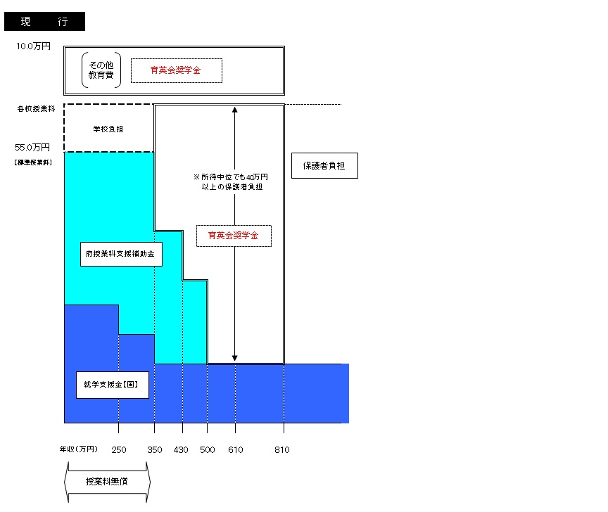
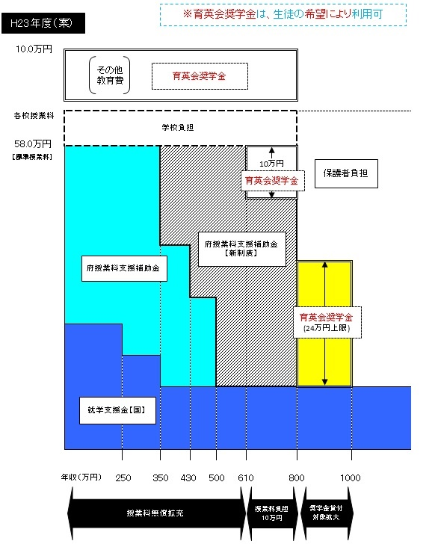
■私立高校等授業料支援補助金の制度概要イメージ
2011年度の新1年生より、私立高等学校等授業料支援補助金を
・所得中位の世帯（年収610万円未満世帯）の生徒まで授業料を無償とし、
・生徒の70％（年収800万円未満世帯）までは保護者負担が10万円で収まるように、大幅に拡充
2010年度の制度
2011年度～の制度
※ 2014年度は、国の就学支援金の増額などの変更がある

Slide 48
2016年度の新1年生より、私立高等学校等授業料支援補助金については、
年収590万円未満世帯の生徒まで授業料を無償とし、
(子どもが3人以上の世帯の場合)
・年収590万円以上800万円未満世帯の保護者負担を10万円
・年収800万円以上910万円未満世帯の保護者負担を20万円
(子どもが2人以下の世帯の場合)
・年収590万円以上800万円未満世帯の保護者負担を20万円
となるよう支援
2016年度～の制度
（子どもが三人以上の世帯の場合）
（子どもが二人以下の世帯の場合）
授業料
キャップ制なし
授業料
キャップ制なし
キ ャ ッ プ 制
キ ャ ッ プ 制
58万円
58万円
283,000円
342,400円
401,800円
10万円負担
(283,000円)
(342,400円)
(401,800円)
20万円
負担
46万円
負担
20万円負担
48万
円
361,200円
38万円
府の授業料支援補助金
38万円
府の授業料支援補助金
(261,200円)
2.5倍
261,200円
2.5倍
297,000円
58万円
負担
297,000円
58万円
負担
2倍
2倍
237,600円
1.5倍
237,600円
1.5倍
178,200円
178,200円
118,800円
118,800円
国の就学支援金
国の就学支援金
年収(万円)
250
350
590
800
910
年収(万円)
250
350
590
800
910

Slide 49
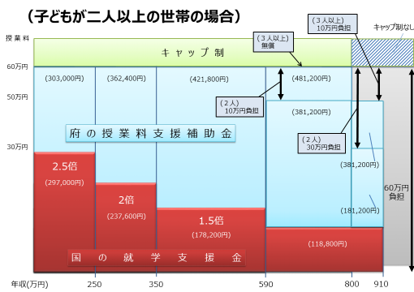
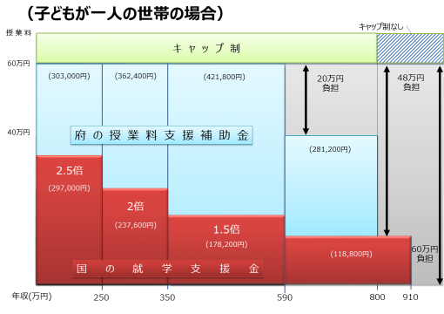
2019年度の新1年生より、私立高等学校等授業料支援補助金については、
年収590万円未満世帯の生徒まで授業料を無償とし、
(子どもが2人以上の世帯の場合) ※多子世帯の要件を拡充
・年収590万円以上800万円未満世帯の生徒まで授業料を無償（子ども３人以上）
保護者負担を10万円（子ども２人）
・年収800万円以上910万円未満世帯の保護者負担を10万円（子ども３人以上）
保護者負担を30万円（子ども２人）
(子どもが1人以下の世帯の場合)
・年収590万円以上800万円未満世帯の保護者負担を20万円
となるよう支援
2019年度～の制度

Slide 50
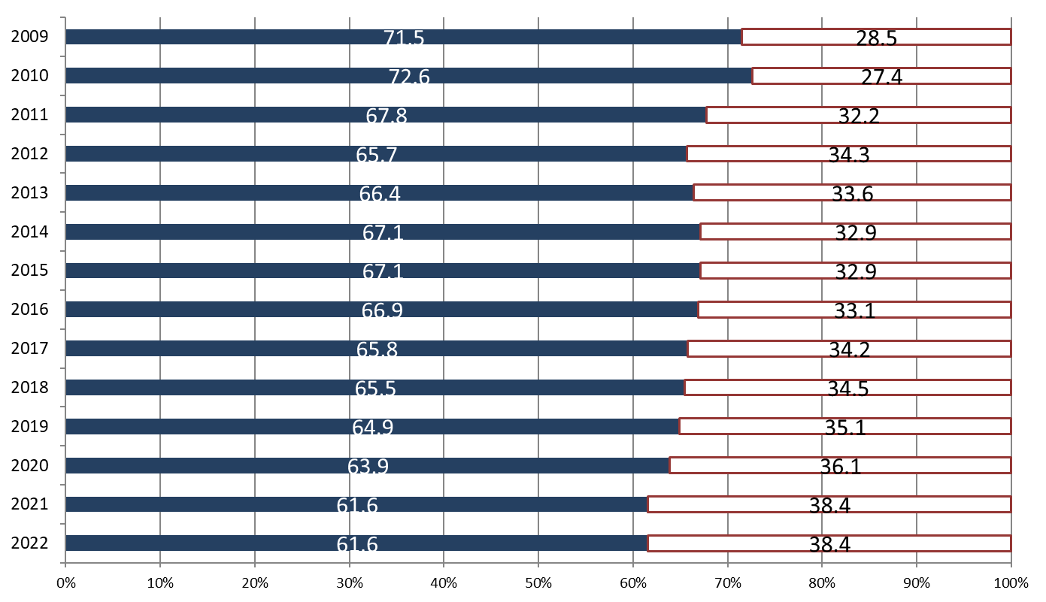
■＜outcome＞公立・私立高校 入学者割合の推移
2011年度より私学無償化制度が開始され、府内公立中学校卒業者の私立高校への入学割合が増加し、３割を上回った。
公立
私立
（年度）
私学無償化ｽﾀｰﾄ

Slide 51
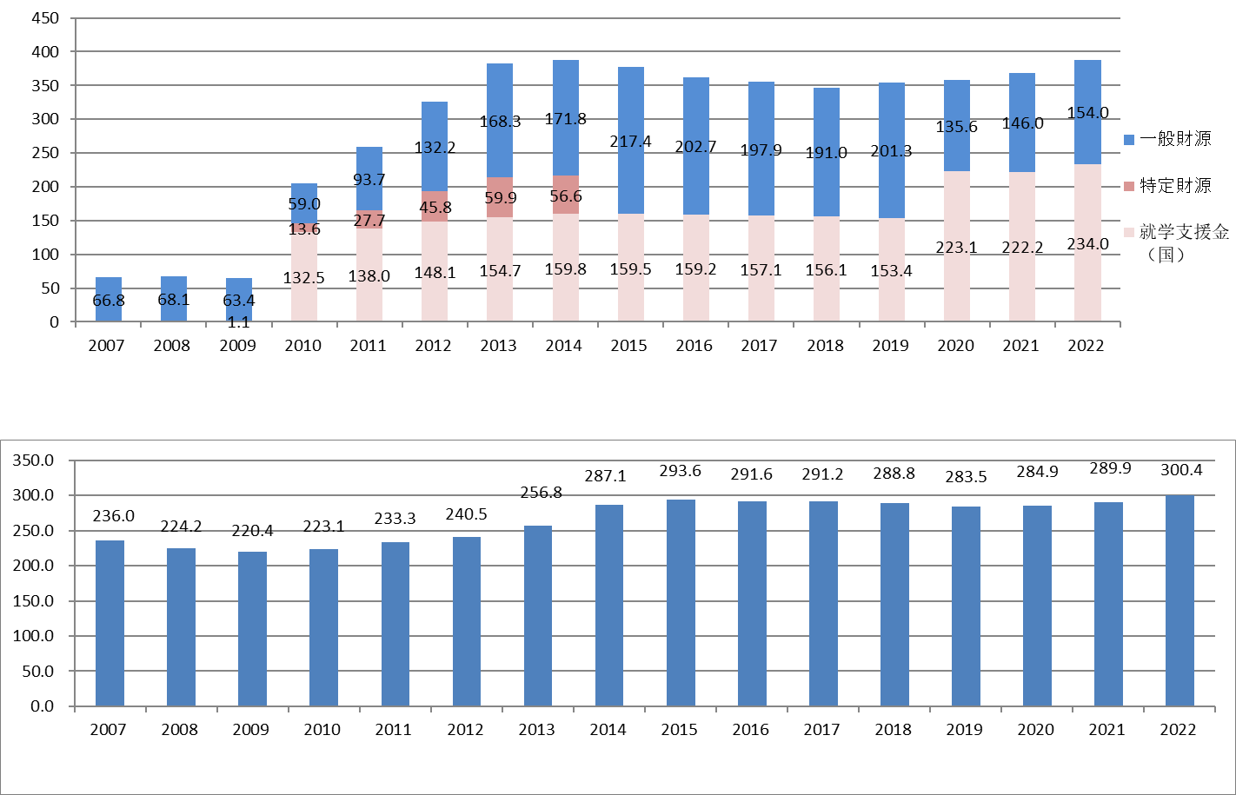
■関連データ：私学助成の予算額の推移
単位：億円
私立高校等授業料支援補助金（府から生徒・保護者へ補助）
所得に応じた補助
(公私間に授業料格差)
350万円未満
無償化
中間所得層まで授業料無償化
経常費補助金（府から全日制私立高校へ補助）
単位：億円
教育水準や授業料水準等の基準により配分
生徒単価均等(パーヘッド)の原則を導入し、生徒が集まった学校に多く支出

Slide 52
Ⅰ（５）教育（大阪公立大・府大・市大・高専授業料無償化）
＜Why＞ | ＜Vision＞ | ＜What＞ | ＜Outcome＞
○親の経済事情や家庭の個別事情によって、大阪の子どもたちが進学を諦めることなくチャレンジできるよう、大阪で子育てをしている世帯を支援するため。 | ○2020年度入学生から、国の高等教育の修学支援新制度に大阪府独自の制度を加え、大阪公立大学・大阪府立大学、大阪市立大学及び大阪公立大学工業高等専門学校の授業料等支援制度を実施。 | ○中・低所得者層（年収目安590万円未満世帯）は、『国の高等教育の修学支援新制度＋大阪府独自の制度』もしくは『大阪府独自の制度』の単独実施により無償化。 ○年収目安590万円～910万円未満までは、『大阪府独自の制度』により世帯年収や子どもの数に応じた支援を実施。 | ○中途退学者の割合は制度開始以前（2019年度）に比べ減少するなど、セーフティネットとしての機能を一定果たしている。 ＜2020年度（４月～３月）＞ （府大学域の中退率1.3％ （2019年度1.5％）） （市大学部の中退率1.0％ （2019年度1.1％）） ＜２０２１年度（４月～３月）＞ （府大学域の中退率1.1％（2019年度1.5％）） （市大学部の中退率0.8％（2019年度1.1％））

Slide 53
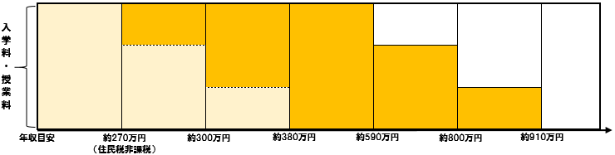
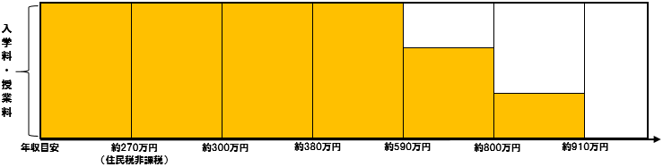
支援イメージ
①大阪公立大学・府大・市大（学部・学域）《国制度に府制度を加えた支援となります。》
国制度による支援
府制度による支援
本人負担分
【重要】
本制度（府制度）と国制度は別制度です。対象となる収入基準の範囲が異なるため、併用して支援を受けようとする場合は、それぞれの制度に対して申請していただく必要があります。
子ども2人⇒2/3支援
子ども1人⇒1/3支援
子ども3人以上⇒全額支援
子ども2人⇒1/3負担
子ども1人⇒支援なし
子ども3人以上⇒2/3支援
②大阪公立大学・府大・市大大学院《府制度のみの支援となります。》
※ 上図は、保護者のうちどちらか一方が働き、本人、中学生の家族4人世帯の場合の目安であり、 イメージです。 ※ 590万円未満の世帯は無償となり、590万円以上910万円未満の世帯は、世帯年収や子どもの数に応じた 支援となります。
府制度による支援
本人負担分
子ども2人⇒2/3支援
子ども1人⇒1/3支援
子ども3人以上⇒全額支援
子ども2人⇒1/3負担
子ども1人⇒支援なし
子ども3人以上⇒2/3支援

Slide 54
Ⅰ（６）子ども施策（子どもの貧困）
＜Why＞ | ＜Vision＞ | ＜What＞ | ＜Outcome＞
・2014年1月、子どもの貧困対策の推進に関する法律が施行。 ・大阪府では、2015年3月、「子供の貧困対策計画（子ども総合計画に包含）（2015～2019）」を策定 ・2016年度に子どもの生活実態や学習状況を把握し、支援を必要とする子どもやその家庭に対する対策について検証を行うため、「子どもの生活に関する実態調査」を実施 -調査概要 調査対象：府域全域の小学5年生及び中学2年生とその保護者 回収率：62.3％(約50,000世帯から回答) 調査の結果、以下の課題が浮き彫りとなった。 -母子世帯への支援 困窮世帯の子どもへの教育 孤立している親子への支援 等 | ・子どもの貧困対策という喫緊の課題に対して、効果的な施策を総合的に推進。 ・すべての子どもたちが同じスタートラインに立って将来を目指せるように支援する。 | ・2017年度、実態調査の結果を踏まえ、大阪府の104事業を総点検。 | ・以下７つの視点で施策の総点検を行い、「子どもの貧困に関する具体的取組」として119項目をとりまとめ 2020年3月、「第二次大阪府子どもの貧困対策計画（子ども総合計画後期計画に包含）（2020～2024）」を策定。 関係部局が連携を図りながら総合的に推進していくこととした。 〈７つの視点〉 困窮世帯への経済的支援 学びを支える環境づくり 子どもの孤立防止 保護者の孤立防止 子育て環境整備 健康づくり オール大阪での取組 ・2018年3月、子ども輝く未来基金を創設。 ・2018年4月、子どもの貧困緊急対策事業費補助金を創設。 ・2020年度から、府内市町村における子どもを支援につなぐ取組み等の事例集を作成・公表。

Slide 55
■経緯
2014 | 2015年 | 2016年 | 2017年 | 2018年 | 2019年 | 2020年～
▲14年1月 「子どもの貧困対策の推進に関する法律」の施行 | ▲14年8月 「子供の貧困対策に関する大綱」の閣議決定
▲19年9月 「子どもの貧困対策の推進に関する法律」改正法の施行
▲19年11月 新「子供の貧困対策に関する大綱」の閣議決定
《国の動き》
▲15年3月 大阪府子ども総合計画
(子どもの貧困対策計画を包含)の策定
計画期間：本体計画15～24年度、
前期事業計画15～19年度
▲16年度 子どもの生活に関する実態調査の実施
子どもの生活実態や学習状況を把握し、支援を
必要とする子どもやその家庭に対する対策について検証を行うため実施。
▲17年度 子どもの貧困対策計画に掲げる事業の総点検
実態調査結果を踏まえた課題解決に向け、子ど
もの貧困対策計画に掲げる事業をベースに総点
検を実施。
「子どもの貧困対策に関する具体的取組」をとり
まとめ、関係部局が連携を図りながら、総合的に
取組みを進めていくこととした。
▲18年3月 子ども輝く未来基金の創設
▲18年度 子どもの貧困緊急対策事業費補助金の創設
▲20年3月 大阪府子ども総合計画後期事業計画
(第二次子どもの貧困対策計画を包含)の策定
計画期間：20～24年度
▲20年度～ 市町村子どもの貧困対策取組事例集
（ 計画の策定、支援につなぐ取組、地域の
居場所への支援）の作成・公表
《大阪府の動き》

Slide 56
■「子どもの生活に関する実態調査」に基づく施策の総点検
視 点 | １．困窮している世帯を経済的に支援 （就労支援を含む）
調査結果 | ・ひとり親世帯の所得状況が厳しい ・困窮世帯ほど経済的にできなかったことが多い ・非正規群に占める母子世帯は約７割 など
収入確保・経済的負担軽減に向けた取組
視 点 | ４．保護者が孤立しないよう支援
調査結果 | ・公的な機関への相談割合が低い など
親の孤立を防止するための体制整備
視 点 | ５．安心して子育てできる環境を整備
調査結果 | ・放課後ひとりでいる子どもは約２割 ・困窮世帯ほど、保護者の家にいる時間について、「お子さんの学校からの帰宅時間には家にいる」「お子さんの夕食時間には家にいる」の割合が少ない など
その他、子育て環境の整備にかかる取組
視 点 | ２．学びを支える環境づくりを支援
調査結果 | ・困窮世帯ほど学習理解度について、 「よくわかる」「だいたいわかる」の割合が低い ・進学希望について、 困窮世帯ほど「大学・短大・大学院」の割合が低い など
子どもの教育環境の整備
視 点 | ６．健康づくりを支援
調査結果 | ・家の大人と一緒に朝食を摂る割合は困窮世帯ほど低い状況 ・「毎日又はほとんど毎日」朝食を食べている割合は困窮世帯ほど低い状況
食事を含む健康を支える取組
視 点 | ３．子どもたちが孤立しないように支援
調査結果 | ・放課後ひとりでいる子どもは約２割 ・困窮度が高いほど、 家以外の大人や学校以外の友達と過ごす割合が低い ・「誰にも相談したくない」は約１割 など
子どもの孤立を防止するための体制整備
視 点 | ７．オール大阪での取組
調査結果 | 子どもの貧困対策を進めるためには、社会全体として取組むことが重要。行政のみならず、企業や地域の協力が欠かせないことから、府民意識醸成に向けて取り組む必要がある
多くの府民が身近に取り組む意識の醸成

Slide 57
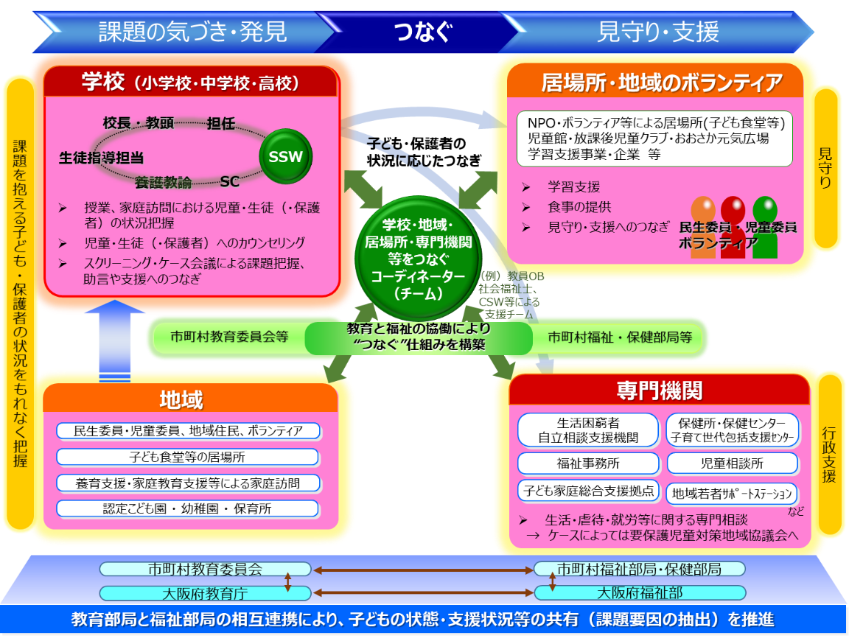
■第二次子どもの貧困対策計画（子ども総合計画後期事業計画に包含）
・子どもの生活に関する実態調査に基づく施策の総点検の結果を踏まえ、2020年度に「第二次子どもの貧困対策計画」を
策定
○計画の主な方向性とポイント
学校をプラットフォームとした地域・福祉との連携による
子ども(保護者)を支援につなぐスキーム（イメージ図）
(1)学校をプラットフォームとした支援
児童・生徒の日常的な学習の場である学校を
プラットフォームとし、教育委員会、福祉・保健部局
等の協働により子どもや保護者を支援につなぐ
(2)子どもの居場所づくりへの支援
子ども食堂等の居場所づくりを推進するため、
市町村への支援、子ども輝く未来基金(寄附金)
を活用した支援等を実施
（参考）
府内の子ども食堂数:613か所（2022年6月1日現在）
(3)社会全体で子どもの貧困対策に取り組む機運の
醸成・子ども輝く未来基金の活用
企業等の協力のもと様々な体験の機会を提供する
など、公民が連携した取組みを進めるとともに、
子ども輝く未来基金(寄附金)を活用し
子どもの教育・体験・生活支援を実施
○具体的取組
関係部局が連携し、７つの視点（「困窮している世帯を経済的に支援（就労支援を含む）」「学びを支える環境づくりを支援」「子どもたちが孤立しないように支援」「保護者が孤立しないように支援」「安心して子育てできる環境を整備」「健康づくりを支援」「オール大阪での取組」）で具体的取組を推進

Slide 58
■第二次子どもの貧困対策計画における具体的取組
○ 子どもの貧困対策関連事業（大阪府） 2021年度予算総額 1105億7549万円
※第二次子どもの貧困対策計画に掲げている119事業の予算総額
1.困窮している世帯を経済的に支援します(就労支援を含む)
4.保護者が孤立しないように支援します
・生活保護制度 ・生活困窮者自立支援事業
・生活福祉資金貸付制度 ・福祉医療費助成
・私立中学校等の授業料軽減（私立中学校等の修学支援実証事業費補助金）
・児童扶養手当の支給 ・母子・父子・寡婦福祉資金貸付金
・養育費確保に向けた取組の推進 ・母子家庭・父子家庭自立支援給付金事業
・ＯＳＡＫＡしごとフィールドにおける就業支援
・ひとり親家庭高等職業訓練促進資金貸付事業
・ひとり親家庭の父母を対象とした職業訓練
・ひとり親家庭の親の雇用を進める事業主への表彰制度の創設 等 26事業
・「にんしんＳＯＳ」相談事業
・妊婦健診の未受診や飛び込みによる出産等対策事業
・子ども家庭総合支援拠点の設置促進
・乳幼児家庭全戸訪問事業 ・養育支援訪問事業
・保育所・認定こども園における地域貢献事業（スマイルサポーター）
・私立幼稚園キンダーカウンセラー事業
・地域子育て支援拠点事業
・子ども家庭センターによる相談支援
・コミュニティソーシャルワーカーによる支援
・民生委員・児童委員、主任児童委員による活動支援
・家庭的養護の推進
・企業との連携による子育て支援情報発信 等 19事業
2.学びを支える環境づくりを支援します
・就学援助制度 ・高等学校等就学支援金事業・高等学校等学び直し支援金事業
・私立高等学校等授業料支援補助事業（実質無償化）
・スクール・エンパワーメント推進事業
・スクールソーシャルワーカー等を活用した支援体制の強化
・スクールカウンセラー配置事業
・高校における生徒指導上の課題解決に向けた取組み
・子どもの学習支援の場への学生等の参加の促進
・生活困窮者自立支援事業における子どもの学習・生活支援事業
・幼稚園教育理解推進事業 ・教育コミュニティづくり推進事業
・教育センターによる教育相談 等 27事業
5.安心して子育てできる環境を整備します
・ファミリー・サポート・センター事業
・子育て短期支援事業（ショートステイ事業・トワイライトステイ事業）
・保育所等整備事業
・利用者支援事業
・ひとり親家庭等日常生活支援事業
・大阪あんぜん・あんしん賃貸住宅登録制度の実施
・府営住宅の「新婚・子育て世帯向け募集」「親子近居向け募集」「福祉世帯向け
募集」の実施 等 13事業
3.子どもたちが孤立しないように支援します
・要保護児童対策地域協議会（子どもを守る地域ネットワーク機能強化事業）
・放課後児童クラブの充実
・ひとり親家庭等生活向上事業
・公民連携による子どもの居場所への支援
・食材の有効活用に向けたシステム構築
・高校における生徒指導上の課題解決に向けた対応の強化（再掲）
・輝け！子どもパフォーマー事業
・社会的養護自立支援事業
・面会交流の促進 等 22事業
6.健康づくりを支援します
・食環境整備事業
・乳幼児健診時の栄養指導
・子育て世代包括支援センターの設置促進
・妊婦健診の未受診や飛び込みによる出産等対策事業（再掲）
・乳児家庭全戸訪問事業（再掲） 等 10事業
7.オール大阪での取組
・市町村のネットワーク構築 ・子どもの貧困緊急対策事業費補助金 ・新子育て支援交付金
・地域福祉・高齢者福祉交付金 ・子ども輝く未来基金 ・経済界との連携 6事業

Slide 59
■子ども輝く未来基金の創設
子ども輝く未来基金の設置
・実態調査の結果、困窮度が高いほど、学習理解度が低いことや、経済的な理由で習い事や行事への参加等ができなかった割合が高いことが明らかになった。
・親が経済的に貧困であることで、子どもの学習機会や生活体験が奪われ、将来的には子ども自身の経済的貧困につながるという貧困の連鎖を断ち切る必要がある。
・そこで、大阪府では、行政のみならず、社会全体で取り組めるよう寄附の受け皿として「子ども輝く未来基金」を創設。
(2018年3月)
寄附受入総額 約397,520千円(2022年11月15日現在)
※基金は直接子どもたちに提供できるものに活用（活用例は以下のとおり）
子どもの教育に
関すること
◇子ども食堂等での学習支援に使用する子どものための学習教材や文房具、
本等に係る費用 等
子どもの体験に
関すること
◇キャンプなど自然体験・スポーツ活動・科学体験活動・文化芸術活動などに係る費用(入場料・交通費など) 等
子どもの生活
支援に関すること
◇児童養護施設等で生活する子どもへのプリペイドカードの支給
◇ひとり親家庭の子どもへの自転車、学習・スポーツ用品等の提供 等

Slide 60
■子どもの貧困緊急対策事業費補助金
子どもの貧困緊急対策事業費補助金
・子どもの貧困対策の推進にあたっては、各市町村において地域の実情に応じた施策立案、課題解決を図っていくことが重要。
・こうした取組みは、未来を担う人づくりを促進し、ひいては大阪府の活力につながるものであることから、府としても市町村
による取組みを強力に推し進める必要がある。
「子ども・保護者のセーフティネットの構築（課題を有する子どもや保護者を発見し、支援へのつなぎや見守り等を行う取組）」を強力に推し進めるため、子どもの貧困緊急対策事業費補助金を創設し、市町村への支援を通じて重点的に取組みを進めていく。
補助金総額 2.5億円(2022年当初予算)
補助事業 | 課題を有する子どもや保護者を発見し、支援へのつなぎや見守り等を行う取組
対象 | 全市町村
補助率 | １／２
補助金上限額 | 2,000万円／１市町村(ただし、予算の範囲内で対応)

Slide 61
Ⅰ（６）子ども施策（ヤングケアラー支援（その１））
＜Why＞ | ＜Vision＞ | ＜What＞ | ＜Outcome＞
◎ヤングケアラーの実態 ・国「ヤングケアラーの実態に関 する調査研究」（2020年度中学 生・高校生・2021年度小学生・ 大学生） 小学6年生 6.5％ 中学2年生 5.7％ 全日制高校2年生 4.1％ 大学3年生 6.2％ ・府立高校におけるヤングケア ラーに関する調査 2021年度 6.5％ 2022年度 11.4％ ◎課題 ①社会的認知度の低さ ・ヤングケアラーの概念や対象が制度上規定されておらず、本人及び社会の理解が進まず支援が必要であっても表面化しにくい構造となっている。 | ・国において、2022年度から2024年度までの3年間をヤングケアラー認知度向上の「集中取組期間」としていることから、府においてもこの3年間（2022～2024年度）を重点的な取組みの期間とし、「ヤングケアラー支援関係課長会議」及び「市町村ヤングケアラー支援担当課長会議」を通じた庁内関係部局・市町村等と連携・協働により、ヤングケアラー支援推進指針に沿った取組みを推進。 ①社会的認知度の向上、早期発見・実態把握 ・地域住民や市町村職員、福祉専門職、教職員等の意識向上を図り、発見頻度を高めるとともに、ヤングケアラー自身の意識醸成を進める。 | ・福祉部内に「ヤングケアラー支援方策検討ワーキンググループ」を設置（2021年5月） ・ヤングケアラー支援関係課長会 議の設置（2021年9月） ・ヤングケアラー支援推進指針の 策定（2022年3月） ・福祉部に子ども家庭局を設置し、 子ども家庭局がヤングケアラー施策の推進に関して、庁内総合調整を行う（2022年4月） ・国家要望（ヤングケアラーへの支援強化に向けた法整備及び法に盛り込むべき内容についての要望）（2022年7月） ・ヤングケアラー支援関係課長会 議の構成員を拡充（2022年8月） ・府民向けシンポジウムの開催（2023年1月） ・市町村、福祉専門職、教職員等 向け研修会の実施 | ・ヤングケアラー支援関係課長会議を開催（年1～2回程度）し、福祉、教育をはじめ、庁内関係課における関係事業の共有、施策の方向性等を確認。 ・市町村ヤングケアラー支援担当課長会議等を通じたヤングケアラー施策の好事例等の共有や取組の促進。 ・ヤングケアラー支援に関わる民間支援団体への助成による活動の活性化及び地域の民間支援団体と行政、関係機関等との連携による支援のネットワーク化。

Slide 62
Ⅰ（６）子ども施策（ヤングケアラー支援（その２））
＜Why＞ | ＜Vision＞ | ＜What＞ | ＜Outcome＞
➁的確なアセスメントの必要性 ・ヤングケアラーについて、画一 的な線引きが困難であり、個々 の事情について、子ども自身の 自己決定権を尊重しながら、的 確にアセスメントを実施し、適 切な支援に繋いでいくことが必 要。 ③多種多用な課題への対応 ・高齢、障がい、疾病、失業、生 活困窮、ひとり親家庭など家庭 の状況に応じた課題整理や、ヤ ングケアラー自身の成長の段階 等による幅広い支援方策が必要。 | ➁プラットフォームの整備 ・相談から的確なアセスメント、 適切な支援へ切れ目なく繋ぐことができるよう、地域の実情を踏まえた市町村における体制整備を支援する。 ③支援策の充実 ・既存のサービス・支援策により 対応するほか、既存のサービス等では対応できない課題への支援策を検討する。 ・府立高校におけるヤングケアラーを適切な支援につなげる | ・市町村ヤングケアラー支援担当課長会議（年3回程度） ・市町村アンケートの実施 ⇒先行事例の紹介及び課題の共有 ・福祉専門職向け実態調査の実施 （介護支援専門員、相談支援専門員等 2022年11月） ・民間支援団体への助成（府福祉基金の活用） ・スクールソーシャルワーカーの配置校数を拡充するとともに、スクールソーシャルワーカー・スーパーバイザーを新たに雇用し、全ての府立高校が必要な時に専門人材に相談できる体制づくりを構築 ・きめ細かな学習支援、手厚い進路相談を行うため、学習支援スタッフやキャリア教育コーディネーターを府立高校に配置 | ・府立高校におけるすべてのヤングケアラーを早期に発見し、自己実現に向けた支援を強力に推進。

Slide 63
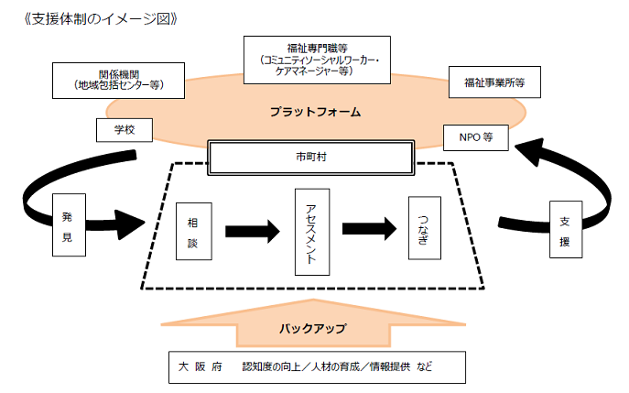
■市町村ヤングケアラー支援担当課長会議
・大阪府・府内市町村におけるヤングケアラー支援関連施策や先進的な取組事例等について情報共有
・支援の実施主体である市町村との連携強化・機運醸成

Slide 64
Ⅰ（６）子ども施策（待機児童（その１））
＜Why＞ | ＜Vision＞ | ＜What＞ | ＜Outcome＞
・都市部を中心に待機児童は増加傾向にあったが、保育所等整備や人材確保を進めた結果、保育の受け皿が拡大した。現状としては、待機児童は減少傾向にあるが、今後の潜在需要も見込み、引き続きの対策が必要。 | ・保育人材確保に向けた取組みを引き続き実施していく。 ・国家戦略特区等を活用し、国に対する提案等を実施した。 | ・【地域限定保育士】 ・2015年度から、全国に先駆け、地域限定保育士試験を実施。 2018年度は、全国で初めて実技試験による通常試験と、保育実技講習会による地域限定試験を同時実施。 【規制緩和】 府から国へ以下の提案を実施 ・①保育に従事する人員の配置基準の緩和 ⇒職員配置基準内に「保育士」以外に府が養成を行う「保育支援員」を位置付け。保育士の３分の１に置きかえて配置。 ②保育所等の面積基準の緩和 ⇒認定こども園も緩和対象とすること及び特例地域の要件（待機児童の人数、比較対象となる土地価格）の見直し ③保育所等の採光基準の緩和 ⇒採光に有効な部分の面積の床面積に対する割合を緩和 | ・【地域限定保育士】 ・地域限定保育士試験の実施回数 2015～2021年度各1回の計7回（全国最多） ・合格者数計2,906名（2015～2021年度） 【規制緩和】 ①保育に従事する人員の配置基準の緩和 ・待機児童解消までの措置として、自治体が自ら定める基準（配置基準の６割以上）に基づく「地方裁量型認可化移行施設」の創設が決定（2018年6月) ②保育所等の面積基準の緩和 ・認定こども園も緩和対象に（H30年6月） ・特例地域の要件について見直し（H30年4月） ③保育所等の採光基準の緩和 ・保育所の円滑な整備などを後押しするため、採光基準を緩和（2018年3月）

Slide 65
Ⅰ（６）子ども施策（待機児童（その２））
＜Why＞ | ＜Vision＞ | ＜What＞ | ＜Outcome＞
 |  | ・【潜在保育士の復職支援等】 ・2015年度から潜在保育士の現場復帰を促す保育士・保育所支援センター事業の実施。 ・2016年12月より保育士資格の新規取得者の確保のための保育士修学資金貸付事業、潜在保育士の再就職支援のための就職準備金や保育料等の貸付事業を実施。 | 【潜在保育士の復職支援等】 ・保育士・保育所支援センター事業の保育所等への就業者数は累計で1,124名（2022年7月末時点） ・保育士修学資金貸付等事業の累計貸付件数1,991件（2022年7月末時点）

